Slide 1

臺北市十二年國民基本教育 113學年適性入學宣導
中山女高 張云棻校長

Slide 2
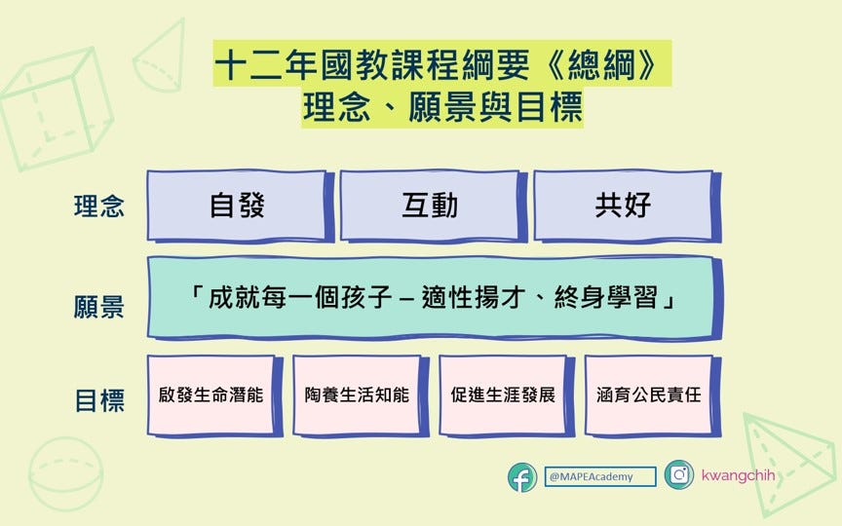

Slide 3

適性輔導
適性揚才
適性輔導
適性入學
國中
入學
七年級
八年級
九年級
親師生共同完成「國中學生生涯輔導紀錄手冊」
認識你所在就學區免試入學（含比序項目）及
生涯發展規劃書
特色招生
教育部或各縣市志願選填試探系統
認識適性輔導重要性
★十二年國民基本教育適性輔導作為
★學校教學活動規劃、國中學生生涯輔導紀錄手冊及生涯檔案，適性輔導相關問題，請洽詢各國中教務處及輔導處（室）
-內涵-
多元探索：校內外適性輔導教學活動及家
庭活動
生涯紀錄：生涯輔導紀錄手冊、生涯檔案
輔導資源：各縣市輔諮中心、學校（教師
諮詢輔導、心理測驗結果等）、
高中職校及技專校院參訪介紹、
產業資訊
自我覺察
與探索
生涯覺察
與試探
生涯探索
與抉擇
親師攜手合作 孩子適性揚才

Slide 4
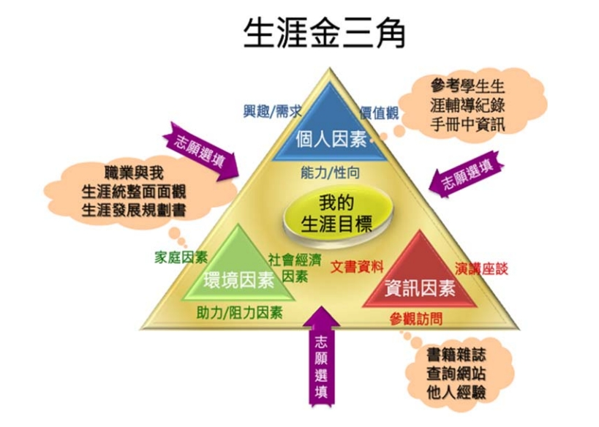
志願選填
志願選填依據：
1.就近入學
2.比序項目採計
3.繁星推薦
4.產業發展
5.家庭經濟因素
6.其他……
5

Slide 5
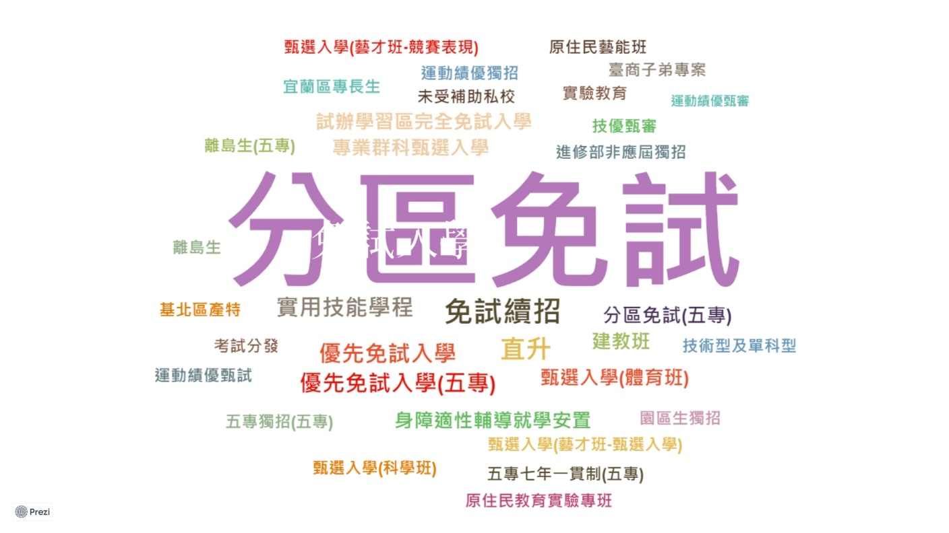

Slide 6
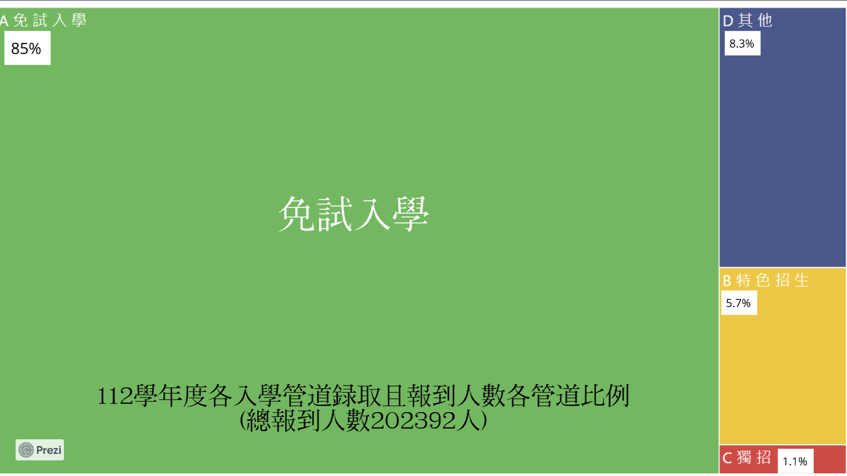

Slide 7
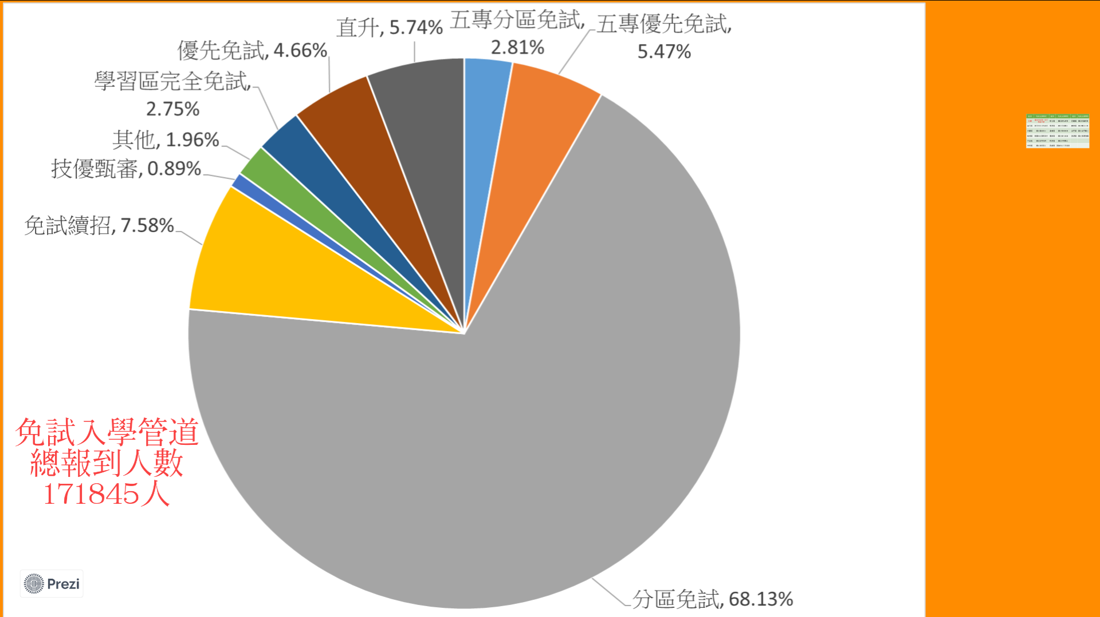

Slide 8
113學年度基北區適性入學管道
免試入學
身心障礙適性輔導安置
直升入學
學習區完全免試入學
優先免試入學(第一類、第二類)
技優甄審入學
產業特殊需求類科
實用技能學程
技術型及單科型獨招
免試入學
其他
建教合作班
重點運動項目
未受政府補助私校獨立招生
特色招生
甄選入學
藝術才能班
體育班
科學班
專業群科
考試分發入學

Slide 9

113學年度基北區免試入學作業程序
各高中職及五專皆須辦理免試入學
不訂定報名門檻，採線上報名並繳交書面報名表件方式
報名作業
各高中職及五專不採計國中在校學科成績
學生參加就讀或畢業國中學籍所在免試就學區為原則
當登記人數未超過學校之招生名額時，全額錄取。
當登記人數超過學校之招生名額，依本區免試入學超額比序項目積分對照表進行比序。
錄取作業

Slide 10

113學年度基北區免試入學方案特點
「1次分發到位」
「5個志願序為1群組」
「總績分108」

Slide 11
113學年度基北區免試入學與特色招生考試 分發入學一次分發到位規劃
志願選填系統
同時選填志願
，一次分發到位
列印志願表
，家長簽名
甲生
（免試）
A卡
113年6月21-27日
乙生
（跨區特招）
B卡
113年6月25-27日
丙生
（免試+特招）
A卡
C卡
B卡
自動合併成
一張志願卡

Slide 12
基北區免試入學比序項目
「108方案」
總積分(108)=多元學習(36)+會考(36)+志願序(36)
多元學習36分
均衡學習21分
服務學習15分
志願序36分
國中教育會考 36分
113學年度免試入學超額比序方案仍維持108方案，配合108課綱：
服務學習總計15分
均衡學習總計21分(由健體、藝術、綜合與科技等4領域任選 3 領域及格)
提前預告
111學年度起入學之國民中學學生：
服務學習總計12分、
均衡學習總計24分(健體、藝術、綜合與科技等4領域及格)

Slide 13
113學年度免試入學比序項目積分對照表
類別 | 項目 | 上限 | 積分換算 |  |  |  |  |  |  |  |  |  |  |  |  |  |  |  |  |  | 說明
志願序 |  | 36分 | 36分 第1~5志願 |  | 35分 第6~10志願 |  |  |  | 34分 第11~15志願 |  |  |  |  | 33分 第16~20志願 |  |  |  | 32分 第21~30志願 |  |  | 同校、兩個以上科別連續選填，則視為同一志願
多元學習表現 | 均衡學習 | 36分 | 上限21分 | 7分 符合1個領域 |  |  |  |  |  |  |  | 0分 未符合 |  |  |  |  |  |  |  |  | 健體、藝術、綜合、科技四領域任三領域前五學期平均成績及格者。 *108學年度前入學者採計健康與體育、藝術與人文及綜合活動三領域前五學期平均成績及格者。
 | 服務學習 |  | 上限15分 | 5分 每學期服務滿6小時以上 |  |  |  |  |  |  |  | 由國民中學學校認證。 採計期間為110學年度（七年級）上學期至112學年度（九年級）上學期，採計原則依「基北區免試入學服務學習時數認證及轉換採計原則」辦理。 非應屆畢（結）業生服務學習時數採計，除上開採計期間外，亦得選擇國民中學在學期間前5學期選3學期進行採計。
國中教育會考 | 五科 | 36分 | 上限35分 | 7分 |  | 6分 |  | 5分 |  |  | 4分 |  |  |  | 3分 |  | 2分 |  |  | 1分 | 國文、數學、英語、社會、自然五科，各科按等級加標示轉換積分1-7分。 寫作測驗1-6級分轉換積分0.1-1分。
 |  |  |  | A++ |  | A+ |  | A |  |  | B++ |  |  |  | B+ |  | B |  |  | C
 | 寫作測驗 |  | 上限1分 | 1分 |  |  | 0.8分 |  |  | 0.6分 |  |  | 0.4分 |  |  | 0.2分 |  |  | 0.1分
 |  |  |  | 6級 |  |  | 5級 |  |  | 4級 |  |  | 3級 |  |  | 2級 |  |  | 1級
總積分 |  | 108分

Slide 14
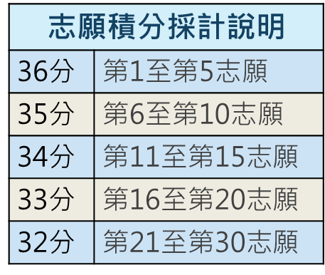
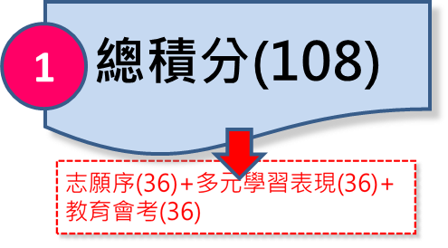
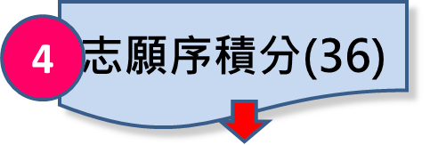
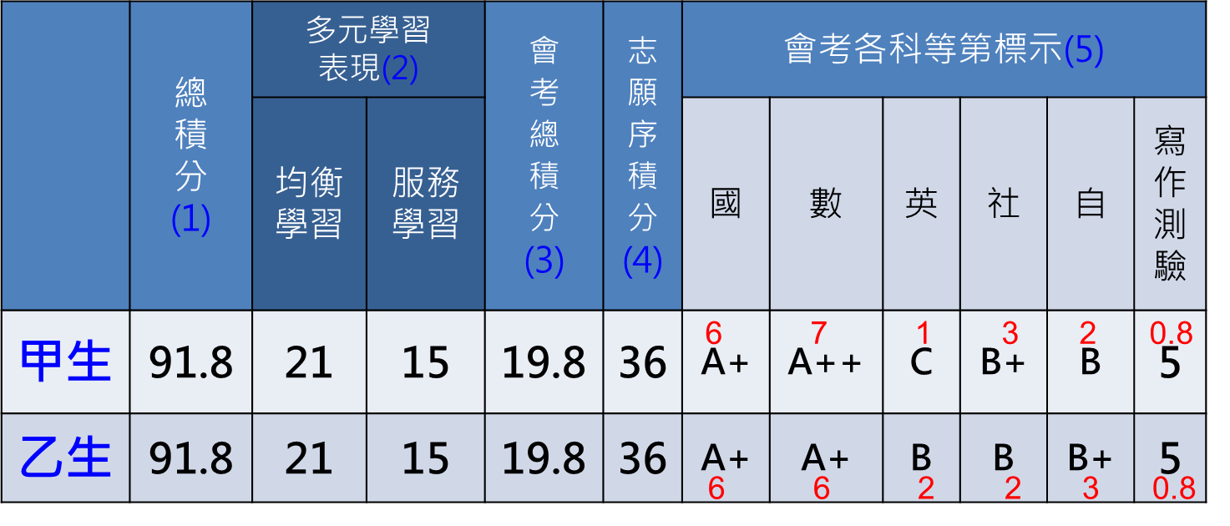
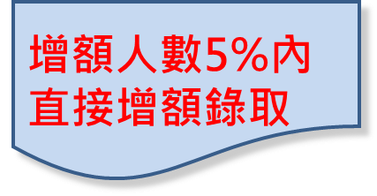
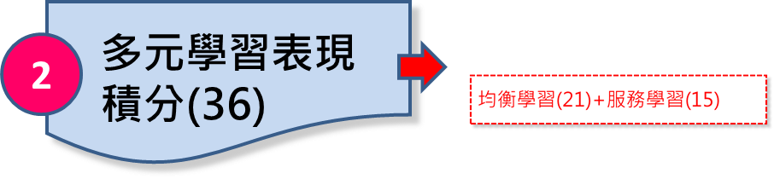
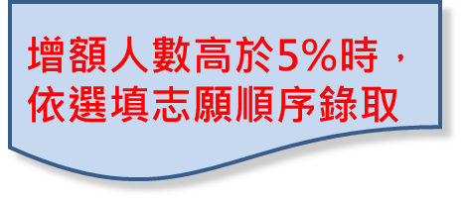
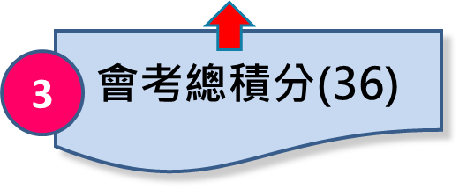
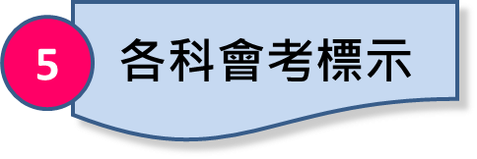

113學年度基北區免試入學超額比序及分發作業
比序開始
6

Slide 15
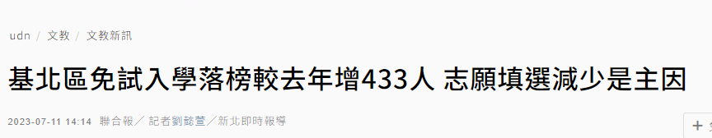
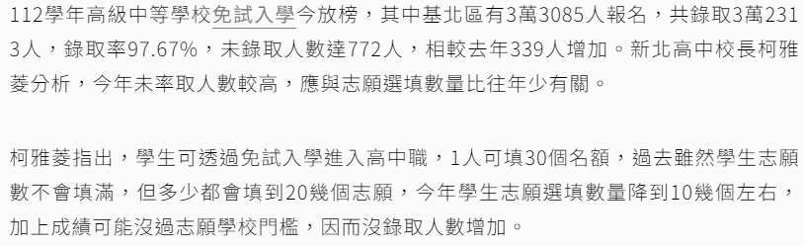
考生 | 會考積分 | 選填志願數 | 落榜原因
 |  | 少於3個 | 填選志願數太少(最大宗200多位)
A | 24.6 | 7 | 參考去年錄取分數選填，第1志願同分參 酌數學輸，第6志願序扣分，第7志願志願序扣分，造成總分落榜
B | 25.6 | 6 | 參考去年錄取分數，第5志願保底，但今年分數提高落榜，第6志願填建中
C | 18.6 | 30 | 用去年錄取成績選填，第1至第10志願都在邊緣，第5志願保底，但超額比序國文輸，第10志願後均沒有邏輯的填滿，高低分交叉，但今年成績多數都提高。唯一22志願成績有達標，但因志願序被扣了4分，所以總分未獲錄取

Slide 16
113學年度基北免個人序位區間查詢
基北區免試入學個人序位查詢規劃
基本資料
多元學習表現
113國中教育會考成績
113年國中教育會考成績
各科等級標示
會考總積分
序位區間百分比
個人序位查詢時間與正式選填志願時間相同： 113年6月21日（星期三）中午12時至6月27日（星期四）中午12時止

Slide 17
113學年度基北免個人序位區間查詢
基北區免試入學個人序位查詢規劃
基本資料
多元學習表現
113國中教育會考成績
113年國中教育會考成績
各科等級標示
會考總積分
序位區間百分比
個人序位查詢時間與正式選填志願時間相同： 113年6月21日（星期三）中午12時至6月27日（星期四）中午12時止

Slide 18
113學年度試辦群招生
為深化學生對群科之認識，112學年度起試辦高級中等學校專業群科以群招生，學校藉由跨科別的試探課程或體驗活動，引導學生試探。
採群進科出方式，高一不分科別，修習相同之群共同課程，並強化分科試探。
高二再修習分科課程。
113學年基北區試辦學校：
基隆市私立二信高中：外語群（應用英語科、應用日語科）
詳細內容以基北免及技優甄審簡章為準

Slide 19

臺北市優先免試入學核心精神
臺北市國中應屆畢業生選擇
單一志願優先免試入學。
鼓勵就近入學。
促進區域教育機會均等，鼓勵就近入學，或照顧弱勢學生就學權益，滿足學生適性入學需求，提供家長教育選擇機會。
開發學生多元能力，激發學生潛力，導引學生適性發展。
鼓勵學校發展校本特色，留住社區優秀學生，獲取學生家長之辦學特色認同。

Slide 20
臺北市113學年度優先免試入學
招生範圍：本市國中應屆畢業生。
招生學校：
公立高級中等學校：近三年入學學生來源比例符合優先免試就近入學條件之公立高級中等學校。
私立高級中等學校：自行決定申請辦理。
招生名額：
提報該校免試入學總名額之5%至30% （完全中學直升名額扣除後計列）。
技術型高中學校以各類科都有名額為原則。
未接受政府補助申請獨立招生之私立學校不得參與。
招生方式：
第一類優免：計本市19所私立學校(含進修部及進修學校)。
第二類優免：計本市40所公、私立學校(含進修部)。

Slide 21


臺北市113學年度優先免試入學流程圖
錄取
放棄 6/11
錄取 6/18
臺北市國中應屆畢業生
現場登記 公開抽籤 撕榜、報到 5/28
第一類學校 選填報名 5/20-5/21
公告 第一類學校 報名結果 5/27
放棄 6/18
單科別學校 線上登記 6/17-6/18
名 額
回 流
免 試 分 發
未錄取
多科別學校 現場登記 撕榜、報到 6/18
公 告 分 發 序6/17
可參加第二類優免或其他招生管道
第二類學校 選填報名 6/3-6/11
未錄取
國中教育會考 5/18-5/19
成績公布 6/7
可參加其他招生管道
註：公告分發序人數為招生名額2倍

Slide 22
臺北市113學年度第一類優免重要日程
113/05/20(一)至113/05/21(二)下午5時：
優先免試入學選填志願與報名 (國中校內收件報名時間，以校內公告為準！)
113/05/27(一)招生學校公告報名結果(上午11時)
113/05/28(二)登記(上午9時~10時) 公開抽籤、撕榜、報到(上午10時~12時)
113/06/11(二)報到後聲明放棄錄取資格(上午8時~12時) (已報到且未放棄者不得報名第二類優免及基北區免試入學)
詳細內容以簡章為準

Slide 23
臺北市113學年度第一類優免辦理方式
志願選擇： 本市國中學生擇定一所高級中等學校報名。
學生按照學校公告之報名結果，辦理現場登記、公開抽籤、撕榜、報到。(不進行比序)
凡取得招生學校發放之錄取證明，即視為錄取且報到該校(科)。
第一類優免未錄取或錄取後完成放棄之學生，方能參加第二類優免或113學年度基北區高級中等學校免試入學。
第一類優免，不進行比序，以完全免試方式辦理。

Slide 24
臺北市113學年度第一類優免學校
私立學校
強恕高中、滬江高中、大誠高中、東方工商、喬治工商、開平餐飲、稻江護家、開南高中、稻江高商、惇敍工商
進修部(學校)
東方工商、喬治工商、 強恕高中、大誠高中、 稻江高商、稻江護家、 南華高中、志仁高中、 開平餐飲
詳細內容以簡章為準

Slide 25
臺北市113學年度第一類優免辦理流程
登記
學生親自或由家長（或法定代理人）辦理登記，逾期視同放棄抽籤、撕榜資格。
公開抽籤
需按時完成登記者方能參加公開抽籤作業。
一校一科未超額者，完成登記即視同報到，不需進行抽籤及撕榜。
(1)第一階段：於現場公開以電腦程式隨機產生抽籤順序。
(2)第二階段：依抽籤順序進行現場人工公開抽籤，取得分發序。
公開抽籤分以下二階段進行：
取得分發序
詳細內容以簡章為準

Slide 26
臺北市113學年度第一類優免辦理流程
現場撕榜
依公開抽籤取得之分發序，依序進行現場撕榜作業 (先進行一般生撕榜作業再進行特殊身分學生撕榜作業)。
一般生撕榜(名額內含)。
依各招生學校一般生招生名額，進行現場撕榜。學生於現場撕榜時仍有招生名額，欲放棄撕榜者，須向招生學校完成放棄撕榜手續。
特殊身分學生撕榜(名額外加) 。
特殊身分學生若未於一般生撕榜作業錄取一般生名額(或放棄一般生撕榜)時，方能參加特殊身分學生撕榜作業。
依各招生學校特殊身分學生外加名額，進行現場撕榜。學生於現場撕榜時仍有招生名額，欲放棄撕榜者，須向招生學校完成放棄撕榜手續。
撕榜後視同報到
詳細內容以簡章為準

Slide 27
臺北市113學年度第二類優免辦理方式
志願選擇：
本市國中學生擇定一所高級中等學校報名。
第二類超額比序：
依基北區高級中等學校免試入學超額比序方式辦理。
總積分：比照113學年度基北區高級中等學校免試入學超額比序方式(108方案)。
志願序積分：皆為36分(因單一志願)
多元學習表現積分：佔36分
國中教育會考積分：佔36分
單科別學校凡經招生學校公告錄取名單、多科別學校凡取得招生學校發放之錄取證明，即視為錄取且報到該校(科) 。
分發序相同者撕榜作業方式：若現場撕榜時招生名額小於分發序相同者，則以增額方式錄取。

Slide 28

臺北市113學年度第二類優免重要說明
如欲放棄錄取且報到該校(科)者，須於簡章規定時間內填寫「放棄錄取資格聲明書」 ，方能參加113學年度基北區高級中等學校免試入學。
分發序相同者撕榜作業方式：若現場撕榜時招生名額小於分發序相同者，則以增額方式錄取。
已完成登記報到後放棄之學生，其名額流用至基北區免試入學。

Slide 29
臺北市113學年度第二類優免學校
公立學校
西松高中、中崙高中、永春高中、和平高中、大直高中明倫高中、成淵高中、華江高中、大理高中、景美女中萬芳高中、南港高中、育成高中、內湖高中、麗山高中南湖高中、陽明高中、百齡高中、復興高中、中正高中松山家商、松山工農、大安高工、木柵高工、南港高工 內湖高工、 士林高商
未參與辦理學校： 大同高中、中山女高、北一女中、成功高中、松山高中、建國中學、 國立學校（師大附中、政大附中）
詳細內容以簡章為準

Slide 30
臺北市113學年度第二類優免學校
私立學校
公立進修部
金甌女中、大同高中 靜修高中、達人高中 衛理女中、華興中學 景文高中、泰北高中 幼華高中、協和祐德高中育達高中
大安高工、士林高商
詳細內容以簡章為準

Slide 31
臺北市113學年度第二類優免辦理流程
公告分發序
各招生學校以招生名額2倍公告分發序名單，學生按照學校公告之分發序，於簡章規定時間單科別學校進行線上登記， 多科別學校至指定地點依序辦理現場登記、撕榜、報到作業。
登記
多科別學校：學生親自或由家長（或法定代理人）辦理登記，逾期視同放棄抽籤、撕榜資格。
單科別學校：至臺北市113學年度高級中等學校優先免試入學委員會資訊系統平台進行登記，逾期不得參加篩選錄取作業
詳細內容以簡章為準

Slide 32
臺北市113學年度第二類優免辦理流程
線上公告 錄取名單、報到
需按時完成登記者方能參加篩選錄取作業
各招生學校公告錄取結果名單
學生一經公告錄取，視同完成線上報到
單科別學校
公告錄取視同報到
詳細內容以簡章為準

Slide 33
臺北市113學年度第二類優免辦理流程
現場撕榜
需按時完成登記者方能參加現場撕榜作業。
依各招生學校公告之分發序，依序進行現場撕榜作業 （先進行一般生撕榜作業再進行特殊身分學生撕榜作業）。
一般生撕榜(名額內含)
依各招生學校一般生招生名額，進行現場撕榜。學生於現場撕榜時仍有招生名額，欲放棄撕榜者，須向招生學校完成放棄撕榜手續。
特殊身分學生撕榜(名額外加) 。
特殊身分學生若未於一般生撕榜作業，錄取一般生名額(或放棄一般生撕榜)時，方能參加特殊身分學生撕榜作業。
依各招生學校特殊身分學生外加名額，進行現場撕榜。學生於現場撕榜時仍有招生名額，欲放棄撕榜者，須向招生學校完成放棄撕榜手續。
多科別學校
撕榜後視同報到
詳細內容以簡章為準

Slide 34
學習區完全免試入學概念說明
從學校試點開始
完全免試學習區
(完全免試、就近入學)
多元適性
高級中等學校
高級中等學校
國高中聯盟
六年一貫
國高職聯盟
六年一貫
國中
國中
國中
國中
國中學生適性學習與發展

Slide 35

臺北市113學年度完全免試入學
招生範圍：本市國中應屆畢業生。
招生方式：單點辦理—單校單科
招生學校：
泰北高中
喬治工商
景文高中
強恕高中
金甌女中
東方工商
協和祐德高中
重要日程：
報名時間：113年5月7日(二)至8日(三)上午9時至12時，下午1時至4時。
公告錄取：113年5月16日(四)上午11時。
報到時間：113年6月17日(一)上午9時至11時。
依據自己所就讀國中對應合作的高中職直接報名，完全不採計會考成績，在會考前即會放榜。
詳細內容以簡章為準

Slide 36
適合學術傾向 學生的入學管道
科學班甄選入學
特色招生考試分發入學

Slide 37
科學班甄選入學

Slide 38
科學班招生對象、名額與資格
招生對象 凡國民中學應屆畢業、高級中學國中部應屆畢業或符合「特殊教育學生調整入學年齡及修業年限實施辦法」之國中學生。
(經學校推薦前20%學生、國中經主管教育行政機關鑑定為數理資賦優異者、
國中通過科學或數理奧林匹亞競賽初選、國中獲教育部或國教署或科技部主辦
有關數理科目之全國競賽（例如全國中小學科學展覽會）前三名或佳作)
招收人數 30名為限。(各校實際招生名額與性別以各校經核定後公告之簡章為準)
通過心理素質評估（學生優異表現及科學能力量表，請就讀國中學校老師觀察推薦並經教務處核章）。
科學班採各校單獨招生，同時考試。

Slide 39
科學班113學年招生流程及重要日程表
報名與資格審查
公告資格審查結果(含直接入班)
科學能力檢定
實驗實作
公告成績與放榜
日期 | 辦理事項 | 備註
1月~2月 | 簡章公告 辦理招生說明會 | 依各校正式公告為準
2月22日~3月6日 | 報名暨入班資格審查 | 各校自行辦理
3月16日(六) | 科學能力檢定 | 各校同時辦理
4月8日 | 科學班錄取新生報到 | 各校同時辦理
4月11日 | 科學班已報到正取生聲明放棄錄取資格 | 各校同時辦理
註：報到後如欲放棄入學科學班，須以書面提出放棄錄取資格聲明後，始能透過高中高職其他入學管道就學；重複申請其他入學管道者將取消入班資格。
詳細內容以簡章為準

Slide 40
科學班課程規劃
科學班之課程規劃應依高級中等學校教育實驗辦法之規定，以高級中學三年課程整體規劃，除普通高級中學基礎科學相關科目外，得彈性設計科學專業領域科目；其應修學分數及教學方式，由合作大學與設班高級中學共同規劃。
科學班課程分二階段： 第一階段學程(高一及高二)學生應修讀普通高級中學基礎科學相關科目與人文及社會相關領域學分，並得於就讀期間依資賦優異降低入學年齡縮短就業年限相關規定，參加學科免修考試； 第二階段學程由各高級中學設計科學專業領域科目，邀請合作大學教授至高級中學講授，或直接選修大學開設之相關科目學分。
科學班學生於修讀第二階段學程期間，在大學教之指導下，進行個別科學研究計畫。
資料來源：普通型高級中等學校科學班實施計畫

Slide 41

科學班課程規劃
科學班學生於修讀第一階段學程期間，必修科目均及格或表現特殊優異，經學校審查核准者，得報考全國科學班聯合學科資格考試；通過後，始得修讀第二階段學程。
學生參加全國科學班聯合學科資格考試，所通過之數理科目得申請准予免修。
學生修讀第二階段學程期間，應在合作大學教師之指導下，完成個別科學研究。
資料來源：普通型高級中等學校科學班實施計畫

Slide 42
科學班升學進路
科學班學生之畢業學分條件，應修習總學分182學分，學生畢業之最低學分數為150學分成績及格，其中部定必修及校訂必修至少需102學分且成績及格；同時選修學分至少需修習40學分且成績及格。
科學班學生於就讀期間之學科資格考試成績及個別研究成果得作為「大學多元入學方案」甄選入學之參據。學生於第二階段學程修得之數理科學分及修課證明書，得作為將來進入大學後抵免學分之參考。
科學班學生就讀期間通過高級中學與合作大學辦理之學科資格考試，未修畢第二階段學程者，其升學仍依「大學多元入學方案」辦理。
資料來源：普通型高級中等學校科學班實施計畫

Slide 43
113學年度辦理科學班甄選入學學校
項次 | 校名 | 合作大學
1 | 臺北市立建國高級中學 | 國立臺灣大學
2 | 臺北市立第一女子高級中學 | 國立臺灣大學、國立臺灣師範大學
3 | 國立臺灣師範大學附屬高級中學 | 國立臺灣師範大學、國立陽明交通大學
4 | 桃園市立武陵高級中等學校 | 國立中央大學
5 | 國立新竹科學園區實驗高級中等學校 | 國立清華大學
6 | 臺中市立臺中第一高級中等學校 | 國立陽明交通大學
7 | 國立彰化高級中學 | 國立中興大學
8 | 國立嘉義高級中學 | 國立中正大學、國立嘉義大學
9 | 國立臺南第一高級中學 | 國立成功大學
10 | 高雄市立高雄高級中學 | 國立中山大學

Slide 44
特色招生考試分發入學

Slide 45
特色招生考試分發入學管道簡介
特色招生考試分發入學指普通型高中考量學校歷史、內外部優勢條件、願景目標、學校特色及社會需求後規劃特色班級，並遴選性向、興趣與能力符合的學生。
由於這些特色班級多是以學科發展為主軸，遴選方式也以學科測驗為主。
會考成績為入學門檻。 (詳細請看各校簡章規定)

Slide 46
基北區113學年度 特色招生考試分發入學學校及測驗科目
學校 | 特色班別名稱 | 招生 班數 | 招生 名額 | 學科測驗科目
西松高中 | 國際文憑IBDP雙語實驗班 | 1 | 25 | 文本分析測驗 資料判讀測驗
育成高中 | 國際文憑課程IBDP實驗專班 | 1 | 25 | 數學素養能力測驗 語文素養能力測驗
中正高中 | 國際移動力課程實驗班- 大學預科(IB-DP) | 1 | 20 | 句意解析測驗 訊息判別測驗 創意思考測驗
 | 國際移動力課程實驗班- 生涯發展路向(IB-CP) | 1 | 20
海大附中 | 海洋科技人才培育實驗班 | 1 | 30 | 自然能力測驗 數學能力測驗
採電腦測驗單一選擇題型之科目，試題相較於國中會考，屬中間偏難。
考生可參考各校簡章之試題範例與去年之考古題。

Slide 47
113學年度特色招生考試分發入學重要日程表
時間 | 辦理事項 | 備註
1月15日 | 簡章公告
6月19日~21日 | 特色招生考試分發入學報名 | 依各區(校)正式公告
6月23日(日) | 特色招生考試分發入學學科測驗 | 各區(校)同時辦理
6月24日 | 網路查詢學科測驗分數 | 依各區(校)簡章規定
6月25日~27日 | 開放志願選填 | 依各區(校)簡章規定
7月9日 | 免試入學與特色招生考試入學分發公告 | 各區同時辦理
7月11日 | 報到 | 各區同時辦理
詳細內容以簡章為準

Slide 48
特色招生考試分發入學常見問答
Q：特招考試分發入學與免試入學之學生會分開編班嗎？ A：不一定。
Q：特招考試分發入學之後若有適應不良，可以轉入普通班嗎？ A：不一定。
Q：跨區參加特招考試分發入學的學生，會不會影響在原區的免試入學分發資格？ A：不會。
Q：特招考試分發入學招生學校訂有會考成績門檻，如未達到，是否可參加考試？ A：如招生簡章無明確規定，原則上可報名考試，但在選填志願時，因未達門檻，無法 將有該校列入志願。
多數學校是獨立成班，亦有混合編班者。詳情依各校簡章之說明。
各校之實施計畫或簡章具有轉出轉入辦法者，依其計畫或簡章辦理。

Slide 49
適合職業傾向 學生的入學管道
技優甄審入學
特色招生專業群科甄選入學
產業特殊需求類科
實用技能學程
產學攜手合作計畫
建教合作班
五專免試入學

Slide 50
技優甄審入學

Slide 51
技優甄審入學介紹
法源依據： 高級中等學校辦理國民中學技藝技能優良學生甄審入學實施要點。
志願選填：技優甄審入學學生選填志願，以一校或多校，每校均為同一科別之方式為之。 但就學區內高級中等學校數在二所以下者，得選填同群多科，或二群以下且科別總數不超過三科。
基北區技優甄審入學： 學生限報名一所技術型高中或高中附設專業群科，並依對應擇一職群報名及選填志願。
基北區技優甄審入學承辦學校：新北市立樟樹國際實中

Slide 52

技優甄審入學辦理方式
申請資格
參加國際技能競賽各職類或國際科技展覽成績優異，分別獲勞動部勞動力發展署或國立臺灣科學教育館推薦並持有證明。
全國技藝技能競賽，獲得優勝獲佳作以上名次
全國中小學科學展覽，獲得優勝以上名次
其他參加國際特殊技藝技能競賽，獲得優勝以上名次
各縣市技藝技能競賽、科學展覽，獲得優勝以上名次
領有丙級以上技術士證
應屆畢(結)業生技藝教育課程成績優良

Slide 53
技優甄審入學積分核算基準表
項目 | 得獎名次 | 積分
國際技能競賽（包括科技展覽） | 優勝以上 | 100
 | 未得獎 | 95
全國性技藝技能競賽 | 第一名、第二名、第三名 | 主辦95 協辦80
 | 第四名至優勝或佳作 | 主辦80 協辦65
全國中小學科學展覽會、臺灣國際科學展覽會 | 第一名、第二名、第三名 | 95
 | 第四名至優勝或佳作 | 80
其他國際性特殊技藝技能競賽 | 第一名、第二名、第三名 | 95
 | 第四名至優勝 | 80

Slide 54
技優甄審入學積分核算基準表
項目 | 得獎名次 | 積分
各直轄市、縣(市)政府主辦報經教育部備查之技藝技能比賽及科學展覽(不包括成果展) | 第一名、第二名、第三名（特優） | 70
 | 第四名、第五名、第六名（優等） | 65
 | 佳作（甲等） | 60
領有技術證士 | 領有丙級以上技術士證或相當於丙級以上之單一級技術士證 | 50
應屆畢(結)業生技藝教育課程成績優良，技藝教育課程職群成績(與國中在校學習領域評量成績無涉)達該班PR值七十以上者(得擇優一職群成績採計得分) | PR值（百分等級）九十以上 | 50
 | PR值（百分等級）八十以上未達九十 | 45
 | PR值（百分等級）七十以上未達八十 | 40

Slide 55
特色招生專業群科甄選入學

Slide 56

特色招生專業群科甄選入學依據
高級中等學校多元入學招生辦法第十一條
特色招生辦理方式如下：
甄選入學： 學校之音樂、美術、舞蹈、戲劇、科學、體育及高級中等學校專業群、科之特殊班、科、組、群，得參採國中教育會考成績作為錄取門檻，辦理單獨或聯合招生，並應依術科測驗分數及學生志願，作為錄取依據。
考試分發入學：
學校採國中教育會考成績作為錄取門檻，並以學科測驗成績及學生志願，作為分發入學之依據，按就學區為單位，由各校辦理單獨或聯合考試招生。
各學校應依其特色課程規劃前目學科測驗內容或加權採計。

Slide 57
臺北市特色招生專業群科甄選入學 重要日程表
項目 |  |  | 日期
1.下載/購買簡章、報名表 |  |  | 113年1月15日至113年3月15日
2.報名 | 第一階段：網路填寫報名資料 |  | 113年3月4日上午9 時至3月12日下午4 時止 (https://113special.slhs.tp.edu.tw)
 | 第二階段：現場審件 | 個別報名：非應屆畢業生及 非基北區畢業生 地點：各招生學校 | 113年3月11日至3月15日上午9 時至12 時及 下午1時至4時
 |  | 集體報名：基北區應屆畢業生 地點： 士林高商 | 113年3月13日及3月14日上午9時至12時及 下午1時至4時
詳細內容以簡章為準

Slide 58
臺北市特色招生專業群科甄選入學 重要日程表
項目 | 日期
3.術科測驗 | 113年4月14日(日) (時間及地點詳見各招生學校簡章)
4.公布術科成績 | 113年5月20日上午9時起
5.術科成績複查 | 113年5月21日上午9時至下午4時
6.公告放榜 | 113年6月14日上午9時公告
7.報到 | 113年6月17日上午9時至12時
8.申訴截止 | 113年6月17日下午5時前
9.報到後聲明放棄錄取資格及遞補截止 | 113年6月18日 上午11時前報到後聲明放棄錄取資格截止、下午4時前遞補截止
詳細內容以簡章為準

Slide 59
臺北市113學年度特色招生專業群科甄選入學
學校
市立士林高商、私立惇敍工商、私立金甌女中 私立育達高中、私立景文高中、私立稻江高商 私立華岡藝術學校、私立開平餐飲學校、私立協和祐德高中、私立東方工商、私立泰北高中
各校招生科別及測驗方式請看簡章
臺北市特招專業群科甄選入學承辦學校：士林高商
詳細內容以簡章為準

Slide 60
產業特殊需求類科

Slide 61

產業特殊需求類科介紹
產業特殊需求類科，指該類科具有下列二款以上情形者：
傳統、重要及基礎之行職業，具有急迫需求或轉型困難。
產業技術傳承困難，有人力斷層之虞。
學生就讀意願或就業意願較低。
設施、設備投資成本高。
產特就學優待：
對學生之補助： 在校期間3年免學費及雜費(免申請、無門檻)
對學校之補助： 業務費、補救教學費、實習實驗費
低收入戶子女優先入學

Slide 62
產業特殊需求類科範圍
群科別 | 技術型高中專業群科 | 實用技能學程群科
機械群 | 模具科、鑄造科、板金科、配管科 機械木模科 | 機械板金科、模具技術科、鑄造技術科
動力機械群 | 重機科、農業機械科、軌道車輛科 | 機車修護科、塗裝技術科
化工群 | 紡織科、染整科 | 染整技術科
設計群 | 家具木工科、陶瓷工程科。 | 裝潢技術科、竹木工藝科
土木與建築群 | 土木科、空間測繪科 | 營造技術科
農業群 | 農場經營科、野生動物保育科、森林科、畜產保健科、園藝科、造園科 | 農業技術科、畜產加工科、休閒農業科茶葉技術科、園藝技術科、造園技術科
食品群 | 水產食品科 | 水產食品加工科
海事群 | 航海科、輪機科 | 船舶機電科
水產群 | 漁業科、水產養殖科 | 水產養殖技術科、休閒漁業科 漁具製作科
電機電子群 |  | 水電技術科
商業與管理群 | 航運管理科
家政群 | 照顧服務科

Slide 63
基北區113學年度產業特殊需求類科優先入學
報名資格 須同時符合學力條件之一和特別條件之一
學力條件(擇一) 國中或同等學歷 丙級技術士證或相當於丙級以上技術士證
特別條件(擇一)
低收入戶子女 中低收入戶子女
失業勞工子女 特殊境遇家庭子女
育幼院童 農漁民子女
軍公教遺族 身心障礙人士子女 原住民
詳細內容以簡章為準

Slide 64

基北區113學年度產業特殊需求類科優先入學
基北區招生科別：13校9群15科，144名
機械群：模具科、鑄造科、板金科、配管科
動力機械群：重機科
土木與建築群：空間測繪科、土木科
設計群：陶瓷工程科
農業群：園藝科
海事群：航海科、輪機科
水產群：漁業科、水產養殖科
商業管理群：航運管理科
家政群：照顧服務科
基北區產業特殊需求類科優先入學承辦學校：新北市瑞芳高工
★優點特色★ 選讀適用科別 享有學費 雜費補助
詳細內容以簡章為準

Slide 65
實用技能學程

Slide 66
實用技能學程介紹
實用技能學程是以培養學生職場就業技能為主，簡單理論為輔，是專為有興趣學習技藝、就業意願高並且想學習一技之長的學生設計的一種學習環境。
課程設計是延續國中技藝教育課程，為具有技藝傾向、就業意願和想學習一技之長的學生所設計的學習環境。
採全國分區域分發入學。曾選習國中技藝教育學生優先分發，未曾選習國中技藝教育學生次之。
總召學校：國立南投高商 基北區實用技能學程分發承辦學校：淡水商工

Slide 67
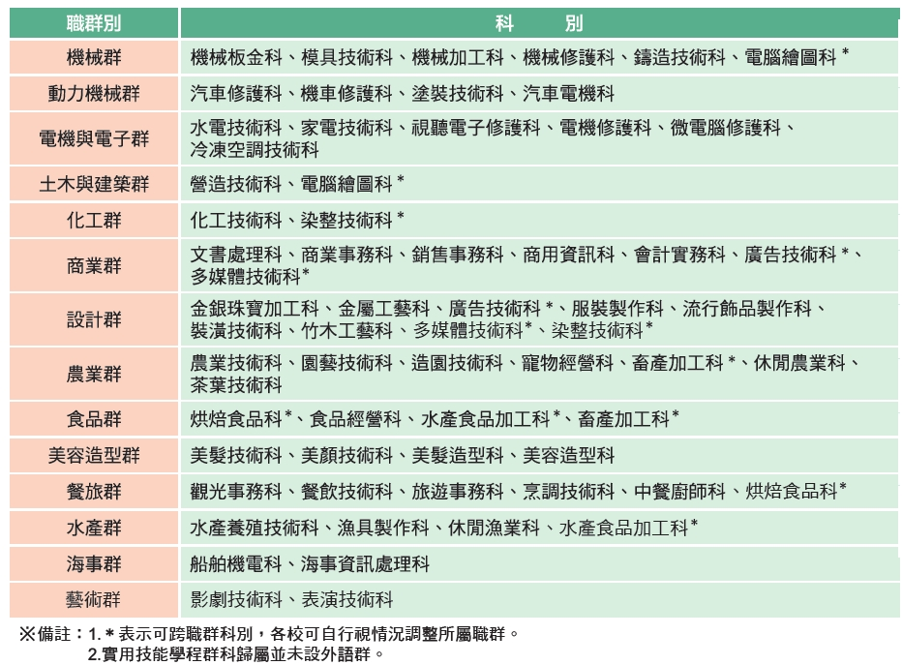
實用技能學程職群與科別對照表

Slide 68
實用技能學程分發作業重要日程表
序號 | 時間 | 項目 | 內容
1 | 113年5月16日(四) 至 113年5月22日(三) | 各國中受理報名及線上填報，並列印報名相關文件 (Ａ、B表及報名總表) | 應屆國中學生 向國中輔導室報名
2 | 113年5月23日(四) 至 113年5月24日(五) | 各分區受理國中集體報名及個別報名 | 國中團體報名收件 學生個別報名(非應屆)
3 | 113年6月14日(五) | 分發結果放榜 | 詳見各分區實用技能學程分發作業小組網站
詳細內容以簡章為準

Slide 69
實用技能學程分發作業重要日程表
序號 | 時間 | 項目 | 內容
4 | 113年6月14日(五) | 申請複查 | 詳見各分區實用技能學程分發作業小組網站
5 | 113年6月17日(一) | 錄取學生報到 | 詳見各分區實用技能學程分發作業小組網站 (各招生學校報到時間如有變更，由各招生學校自行通知學生)
6 | 113年6月18日(二) 中午12時前 | 報到後聲明放棄錄取資格 | 填具簡章所附之「已報到放棄分發錄取資格聲明書」，由學生或家長親送至錄取學校辦理放棄資格，始得報名參加免試入學或其他入學管道
詳細內容以簡章為準

Slide 70
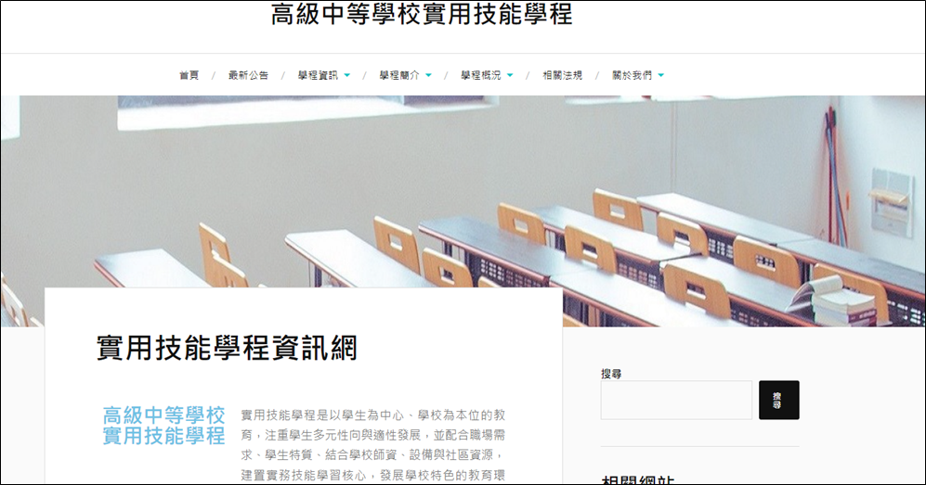
實用技能學程資訊網
網址： https://www.vesc.tw

Slide 71
產學攜手合作計畫

Slide 72
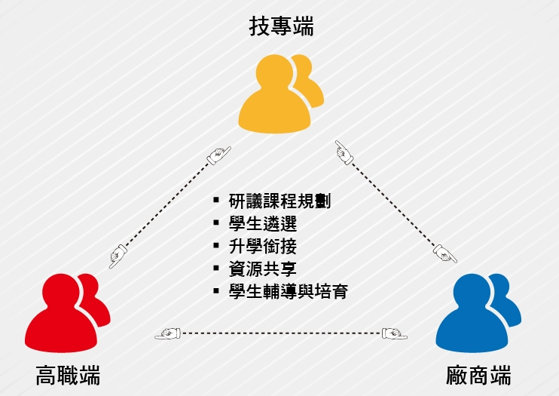
產學攜手合作計畫介紹

Slide 73
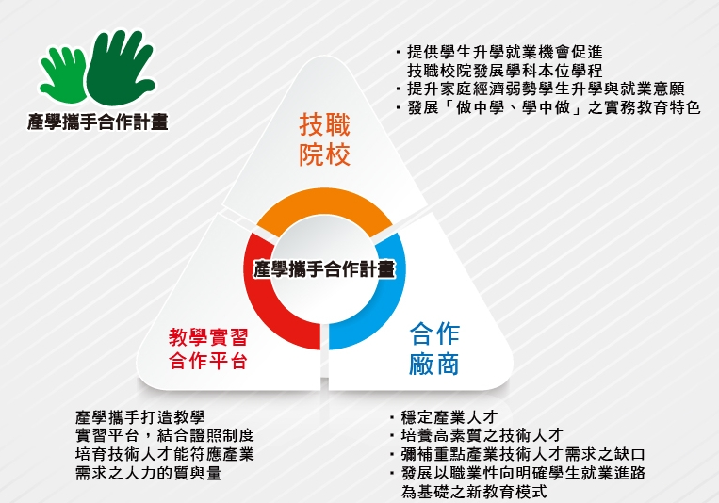
產學攜手合作計畫介紹

Slide 74
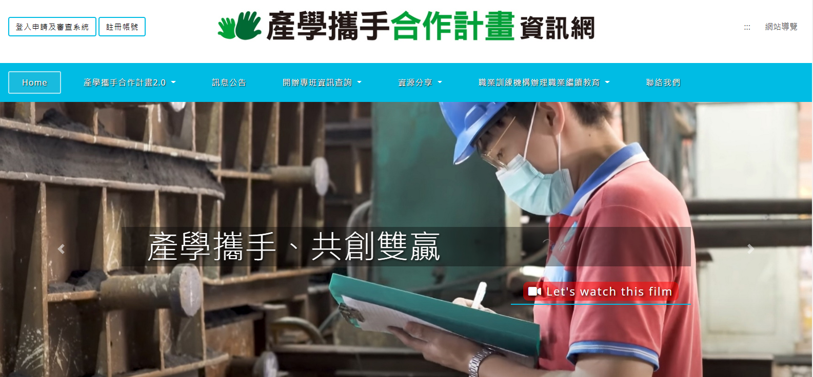
產學攜手合作計畫資訊網
網址：https://iacp.me.ntnu.edu.tw/iacp/

Slide 75
建教合作班入學

Slide 76

建教合作班介紹
建教合作是透過學校與企業之間的合作安排，讓學生可以在學校中修習一般科目及職業專業課程，又可以到相關行業職場接受職業技能訓練，以利於就業準備的一種職業教育方案。
建教合作班招生由各校自行辦理。
主要以免試為之，但為各產業人才培育之需要，各校得辦理面談、口試、實作或由學校訂定評選方式。
實習訓練期間有生活津貼。
在校期間3年免學費及雜費。
各校辦理方式、合作機構等，請見各校簡章。

Slide 77
建教合作班辦理模式
依據「高級中等學校建教合作實施及建教生權益保障法」規定辦理建教合作
輪調式
學校與建教合作機構以二班為單位實施輪調，一班在校上課，另一班在建教合作機構接受職業技能訓練。每三個月輪調一次為原則。
階梯式
學校之一年級及二年級學生在校接受基礎及專業理論教育，三年級在建教合作機構接受職業技能訓練。
實習式
學校依各年級專業課程需求，在不調整課程架構之前提下，使學生於寒暑假或學期中至建教合作機構接受職業技能訓練。

Slide 78
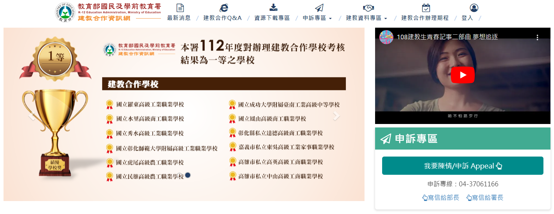
建教合作資訊網
網址：https://cetw.me.k12ea.gov.tw/

Slide 79
五專免試入學
五專完全免試入學
五專優先免試入學
北、中、南區五專聯合免試入學
其他五專招生管道

Slide 80
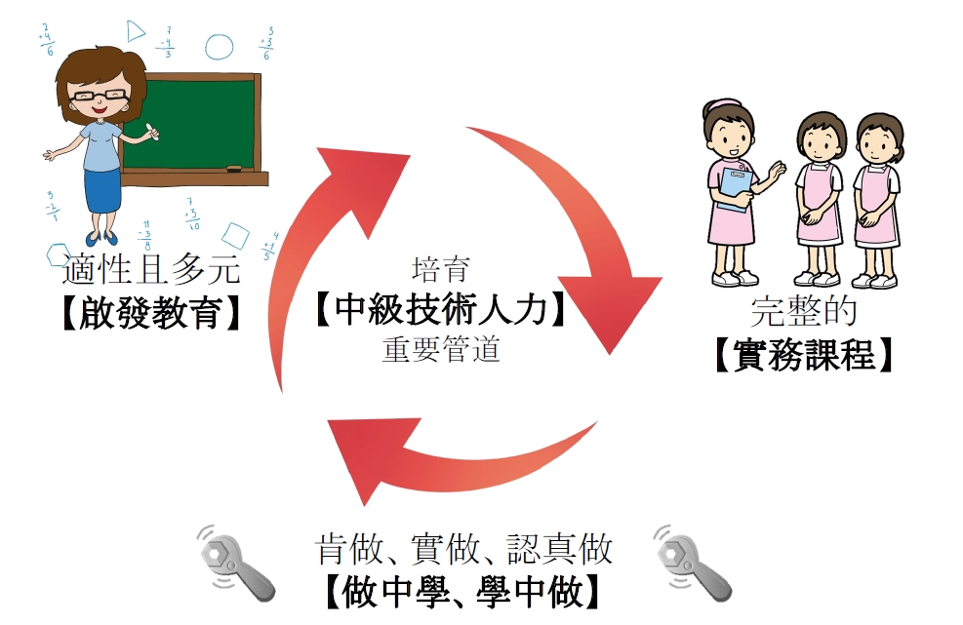
關於五專
大學設備與業界師資
鼓勵考取證照
重視專題製作
彈性課程規劃
落實校外實習

Slide 81


五專主要入學管道流程圖
錄取
國中教育會考
五專優先免試入學
各校五專免試續招
北、中、南區五專聯合免試入學
五專完全免試入學
取得會考成績(※註)
錄取
未錄取
錄取
五專招生學校
未錄取
錄取
※註：除國立學校、護理科外，各校自訂是否採計會考成績。

Slide 82
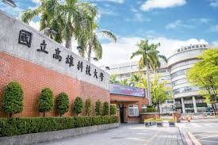
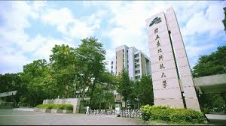
113學年度五專招生學校概況
113學年度五專部招生學校計有國立臺北科技大學、國立臺中科技大學、國立高雄科技大學等42所，包含9所國立校院、32所私立校院，總招生名額共超過15,000名。

Slide 83
113學年度五專招生學校一覽表
北部(17所) |  | 中部(6所) | 南部(19所)
臺北科技大學 | 臺北商業大學 | 臺中科技大學 | 高雄科技大學 | 澎湖科技大學
敏實科技大學 | 慈濟科技大學 | 虎尾科技大學 | 高雄餐旅大學 | 臺東專校
致理科技大學 | 中華科技大學 | 弘光科技大學 | 臺南醫護專校 | 美和科技大學
臺北城市科大 | 台北海洋科大 | 南開科技大學 | 中華醫事科大 | 輔英科技大學
宏國德霖科大 | 龍華科技大學 | 仁德醫護專校 | 正修科技大學 | 南臺應用科大
耕莘醫護專校 | 馬偕醫護專校 | 中臺科技大學 | 慈惠醫護專校 | 樹人醫護專校
新生醫護專校 | 聖母醫護專校 |  | 敏惠醫護專校 | 育英醫護專校
德育護理健康學院 (原經國管理學院) | 黎明技術學院 |  | 崇仁醫護專校 | 文藻外語大學
康寧大學 |  |  | 大仁科技大學 | 嘉南藥理大學
 |  |  | 台南應用科大
詳細內容以簡章為準

Slide 84
五專免學費與助學補助
年級 | 助學計畫 | 措施 | 內容
五專一年級 五專二年級 五專三年級 | 五專前三年免學費 | 免納學費 | 依專科學校法第44條規定，補助學費全額。 (免繳納學費，僅須繳交雜費等其他費用)
五專四年級 五專五年級 | 大專校院 弱勢學生 助學計畫 | 助學金 | 補助級距分為 5 級，補助金額為5,000～ 35,000 元，減輕其籌措學費負擔。
 |  | 生活助學金 | 為提供經濟弱勢學生每月生活所需費用，參酌全額獎學金之精神，學校得依學校扶弱措施及學生需求情形，擇下列方式之一或全部辦理： 核發每生每月 6,000 元以上之生活助學金者， 學校得安排生活服務學習。 核發每生每月 3,000 元以上未達 6,000 元之生活助學金者，學校不得安排生活服務學習。
 |  | 緊急紓困 | 對於新貧、近貧或家庭發生急難之學生，由學校依學生困難實際狀況給予補助。
 |  | 住宿優惠 | 提供低收入戶學生校內宿舍免費住宿；另提供中低收入戶學生校內宿舍優先住宿。

Slide 85
優免、聯免、完免比較
優先免試
五專優先免試入學之免試就學區為全國一區。
可依志向網路選填30個校科（組）為志願，經由招生委員會以電腦統一分發。
若學生對於「科組」的需求較為明確，則建議可以參加五專優先免試入學，全國不分區，可選填30個志願。
聯合免試
全國一區，分北、中、南三個招生委員會辦理。學生可分別向北、中、南區聯合免試入學招生委員會報名，但各區限選擇一所五專招生學校申請。
現場登記分發報到。
若學生對於「學校」的需求較為明確，則建議可以參加五專聯合免試入學，鎖定志願學校，該校所有招生科組皆可撕榜。
完全免試
不限學校、地區，但限1校1科組。
現場登記分發報到。
若學生對於「就近入學」的需求較為明確，則可參加五專完全免試入學， 選擇離家近的學校報名。

Slide 86
五專優先免試入學

Slide 87
113學年度五專優先免試入學
報名資格： 應屆畢業生、非應屆畢業生及具有同等學力者都可報名。
報名方式： 應屆畢業生可採「國中集體報名」或「個別網路報名」。 非應屆畢業生或具同等學力者，採「個別網路報名」。
招生學校： 全國不分區招生，共41所五專學校參加。
錄取方式： 採網路選填志願辦理分發，可不限地區、學校、科組，至多可選擇30個志願。
分發順位依超額比序項目核算「總積分」及「同分比序項目順序」進行排定，再按學生所選填登記之志願序進行統一電腦分發。

Slide 88
113學年度五專優免重要日程表
項目 | 日程
簡章發售及公告 | 113年1月15日起發售及開放網路下載
報名 | 113年5月20日～113年5月24日 採「國中集體報名」或「網路個別報名」
網路選填志願 | 113年6月6日(星期四)上午10時起 113年6月11日(星期二)下午5時止
放榜 | 113年6月14日(星期五)上午9時起
錄取報到與 放棄錄取資格截止日 | 113年6月18日(星期二)下午2時止
詳細內容以簡章為準

Slide 89
113學年度五專優免超額比序項目
多元學習表現
競賽(國際性、全國性、區域及縣市競賽等)
服務學習(包含班級幹部、小老師及社團幹部等)
技藝優良
技藝教育課程以單一學期之百分制成績擇優採計
弱勢身分
低收入戶、中低收入戶、直系血親尊親屬支領失業給付之子女及特殊境遇家庭子女
均衡學習
國中教育會考
志願序
健康與體育、藝術、綜合活動及科技
國文、數學、英語、自然、社會及寫作測驗
5個志願為1個群組

Slide 90
113學年度五專優免超額比序示意圖
總積分
均衡學習
技藝優良
志願序
弱勢身分
多元學習 表現
會考總積分
服務學習
競賽
會考各科
●國文→數學→英語→自然→社會→寫作 (會考各科順序與基北免略有不同)
註：積分採計無論是否採計會考成績，同分比序項目皆為一致標準，且均包含會考相關科目之比序。

Slide 91

113學年度五專優免重點提醒
高級中等學校各就學區優先免試入學及五專優先免試入學可同時報名，但二者皆錄取時，僅能擇一報到。 報到截止日：113年6月18日(星期二)14:00止
五專優先免試入學錄取且報到者，若未依簡章規定日期前辦理放棄錄取資格，則不可報名北、中、南區五專聯合免試入學或其他入學管道。
「日常生活評量、體適能、適性輔導」未納入五專優先免試入學之超額比序項目中，亦無招生學校「自訂項目」。

Slide 92
北、中、南區五專 聯合免試入學

Slide 93
113學年度五專聯合免試入學
報名資格： 應屆畢業生、非應屆畢業生及具有同等學力者都可報名。
招生學校： 分北、中、南3區辦理招生，各區限報名1所五專學校(一區一校)。
錄取方式： 採「現場登記分發報到」方式。
各校訂定「通知參加現場登記分發人數之倍率」 ※最高為3倍率，例如一般生招生名額為20人，至多可聯絡60人前來撕榜。
被通知參加現場登記分發之學生於指定時間至所報名招生學校參加現場登記分發報到，由各招生學校依「超額比序總積分」及「同分比序積分項目順序」所排定之分發順位，依序分發選科錄取。
分發作業至各科組招生名額額滿或已無可分發學生為止。

Slide 94
113學年度五專聯免重要日程表
項目 | 日程
簡章發售及公告 | 113年1月15日起發售及開放網路下載
報名 | 國中集體通訊報名、個別網路與通訊報名： 113年6月20日(星期四)～113年6月28日(星期五) 現場報名： 113年6月30日(星期日)
寄發現場登記分發報到通知單 | 113年7月5日(星期五) (註：113年7月8日下午5時前免試生確認是否收到通知單，若未收到逕向各招生學校查詢)
現場登記分發報到 | 113年7月10日(星期三)
錄取生放棄錄取資格截止日 | 113年7月15日(星期一)中午12時止。
詳細內容以簡章為準

Slide 95
113學年度五專聯免超額比序項目
多元學習表現
服務學習、競賽、日常生活表現評量、體適能
技藝優良
技藝教育課程以單一學期之百分制成績擇優採計
弱勢身分
低收入戶、中低收入戶、直系血親尊親屬支領失業給付之子女及特殊境遇家庭子女
均衡學習
國中教育會考
其他(招生學校自訂)
健康與體育、藝術、綜合活動及科技
國文、數學、英語、自然、社會
適性輔導
生涯發展規劃書(家長、導師及輔導教師意見)
各招生學校訂定各項目積分採計權重及同分比序項目順序，依此計算各項目積分所得之超額比序總積分與分發順位。

Slide 96
113學年度五專聯免重點提醒
高級中等學校各就學區免試入學及各區五專聯合免試入學可同時報名，但二者皆錄取時，僅能擇一報到。
雖可同時報名多區之五專聯合免試入學，但各區招生學校現場登記分發日期皆訂於同一天辦理且須攜帶學歷(力)證件正本，故同時被多區通知到現場時，僅能擇一所招生學校參加現場登記分發。
請務必注意現場登記分發報到通知單寄送時間，若於113年7月8日(一)下午5時前尚未收到通知單，逕向各招生學校洽詢，並請於113年7月10日(三)準時前往參加現場分發。

Slide 97
五專完全免試入學 【單獨招生】

Slide 98
五專完免單獨招生_招生重點
全國不分區辦理單獨招生，共28所126科五專學校參加。
完全不採計國中教育會考成績。
僅限國中應屆畢業生參加。
每位免試生僅得選擇1個學校科組志願並由國中學校至五專完全免試入學單獨招生集體報名平台資訊系統 進行集體報名作業。
113學年度招生名額以【各科核定招生名額30%為限】，提供超過1,700個(約22%)招生名額。
招生缺額回流至五專聯合免試入學招生。

Slide 99
五專完免單獨招生_錄取方式
報名人數未達該科招生名額時，全額錄取。
報名人數超過該科招生名額時，依「超額比序項目積分對照表」採計之積分總和，由高至低依序錄取；當總積分相同時，依同分比序項目順序錄取至招生人數足額，不另列備取。
比序項目 | 積分 | 積分計算方式 |  | 說明（※積分採計時間至113年4月30日）
多元學習表現 服務學習 | 15分 | 2 | 每1學期 | 擔任班級幹部、小老師或社團幹部滿1學期得2分。同1學期同時擔任班級幹部、小老師或社團幹部，仍以2分採計。
 |  | 0.5分 | 每1小時 | 參加校內服務學習課程及活動，或於校外參加志工服務或社區服務每滿1小時得0.5分。
均衡學習 | 28分 | 7分 | 符合1個領域 | 健康與體育、藝術、綜合活動及科技四領域，國中前5學期平均成績及格達60分（含）以上者。
其他 | 5分 | 各校自訂 | 各校自訂 | 各校自訂，且性質不能與前2項比序項目相同。
總積分 | 48分
同分比序順序 | （示例） 其他（其他有利審查資料，如就讀動機、讀書計畫、檢定或競賽表現） 服務學習－幹部 服務學習－服務時數 均衡學習 |  |  |  | 各校自訂，至少4項，且第1項須為「其他」項。 ※不得採計在校成績。

Slide 100
五專完免單獨招生_招生學校
北區(13所)
中區(3所)
南區(12所)
致理科技大學 | 龍華科技大學
臺北城市科大 | 台北海洋科大
宏國德霖科大 | 中華科技大學
耕莘醫護專校 | 馬偕醫護專校
新生醫護專校 | 聖母醫護專校
黎明技術學院 | 德育護理健康學院 (原經國管理學院)
康寧大學
南開科技大學
中臺科技大學
仁德醫護專校
臺東專科學校 | 美和科技大學
中華醫事科大 | 輔英科技大學
大仁科技大學 | 南臺科技大學
敏惠醫護專校 | 樹人醫護專校
崇仁醫護專校 | 育英醫護專校
慈惠醫護專校 | 文藻外語大學
※註：招生科組以各校公告之113學年度五專完免單獨招生簡章為準。

Slide 101
五專完免單獨招生_重要日程
項目 | 日程
簡章公告 | 113年1月15日(一)起 各校公告及開放網路下載
報名 | 113年5月1日(三)～113年5月8日(三) 採「國中集體報名」
錄取公告 | 113年5月16日(四) 於各招生學校網站公告
各校辦理報到作業 | 113年5月17日(五)起 113年6月14日(五)止
報到後聲明放棄 錄取資格截止日 | 113年6月18日(二)中午12：00止

Slide 102
藝術才能班特色招生
甄選入學聯合分發
以競賽表現入學

Slide 103
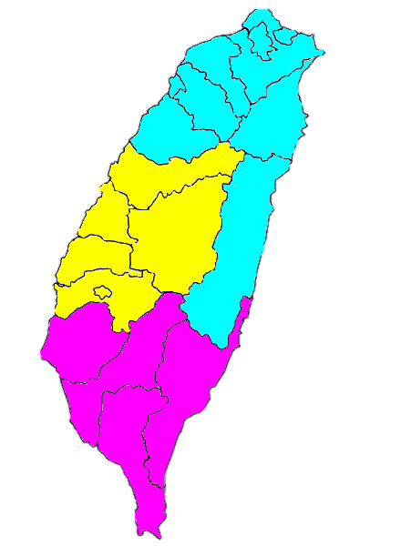
113學年度藝才班甄選入學聯合招生區
音樂班
北區
基隆：基隆高中
臺北：師大附中、復興高中、中正高中
新北：新北高中、新店高中、淡江高中、光仁高中
桃園：中大壢中、南崁高中、武陵高中
新竹：新竹高中
宜蘭：羅東高中
花蓮：花蓮高中
中區
臺中：臺中二中、清水高中、新民高中
彰化：彰化高中、彰化藝術高中*
南投：南投高中
嘉義：嘉義高中
南區
臺南：臺南女中
高雄：鳳新高中、高雄高中、新莊高中、新興高中
屏東：屏東女中
獨招
彰化成功高中*、馬公高中
*為藝術才能班
7

Slide 104
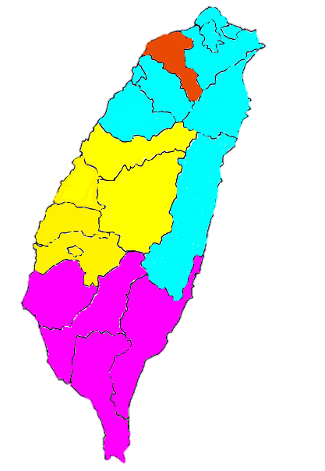
113學年度藝才班甄選入學聯合招生區
美術班
桃園區
北區
*為藝術才能班
內壢高中、平鎮高中
陽明高中、南崁高中
基隆：基隆高中
臺北：師大附中、中正高中、明倫高中、復興高中
新北：三重高中、新莊高中、永平高中、淡江高中
新竹：新竹女中
苗栗：苗栗高中、苑裡高中（北區部分名額）
宜蘭：宜蘭高中
中區
苗栗：苑裡高中（中區部分名額）
臺中：豐原高中、臺中一中、龍津高中
彰化：員林高中、彰化藝術高中*
南投：竹山高中
雲林：斗六高中
嘉義：嘉義高中、竹崎高中*
南區
臺南：新營高中、臺南二中
高雄：鳳新高中、前鎮高中、鼓山高中
屏東：屏東高中、大同高中*
獨招
臺東女中、花蓮女中、馬公高中
8

Slide 105
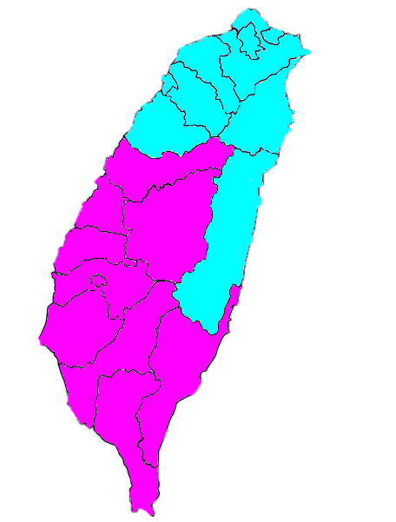
113學年度藝才班甄選入學聯合招生區
舞蹈班
北區
臺北：復興高中、中正高中
新北：清水高中
桃園：桃園高中
新竹：竹北高中
宜蘭：蘭陽女中
南區
臺中：文華高中
彰化：彰化藝術高中*
嘉義：嘉義女中
臺南：家齊高中
高雄：左營高中
獨招
馬公高中
*為藝術才能班
9

Slide 106
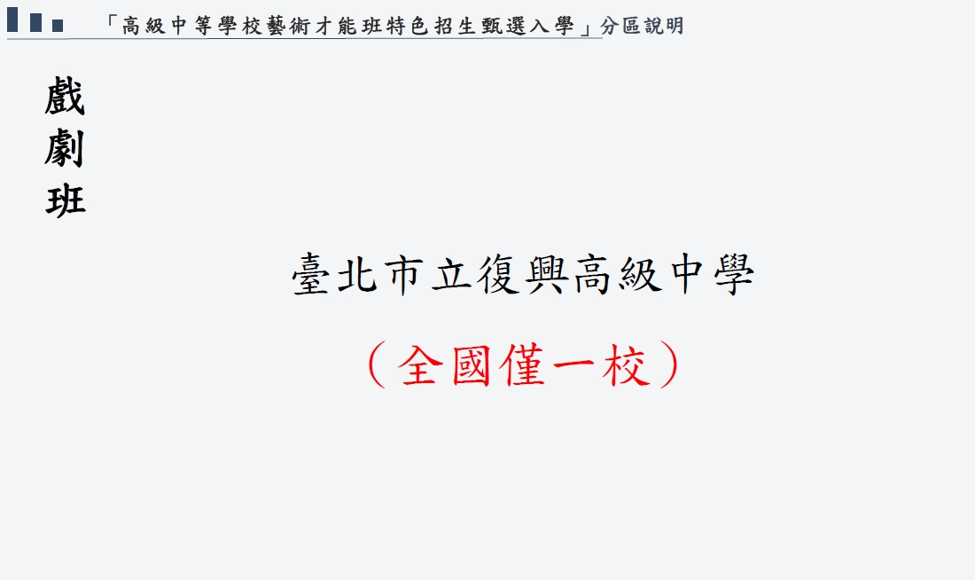
113學年度藝才班甄選入學聯合招生區

Slide 107

113學年度藝才班各類各區主委學校
音樂班： (北)國立新竹高中 (中)國立南投高中
(南)國立臺南女中
美術班： (北)新北市立永平高中、(中)國立竹山高中 (南)國立臺南二中、(桃)桃園市立內壢高中
舞蹈班： (北)國立竹北高中 、(南)國立家齊高中
獨招學校： 國立馬公高中(音、美、舞)、國立臺東女中(美) 國立花蓮女中(美)、彰化成功高中(音)

Slide 108

113學年度藝才班以競賽表現入學日程
管道二：以競賽表現入學
線上報名，應屆生由學校集體送件：113年3月18～25日
國中在學期間，參加比賽成績獲前三等獎項，並依簡章檢附佐證資料。
1.全國學生音樂、美術、舞蹈比賽個人組決賽。
2.國際性正式音樂、美術、舞蹈比賽個人賽。
由各類各區主委學校將競賽表現資料送該區鑑輔會鑑定。
第一階段：報名作業
第二階段：資優鑑定
第三階段：放榜報到
［音樂、舞蹈］放榜：113年4月2日
報到：113年4月9日 報到後聲明放棄：113年4月10日
［美術］放榜：113年4月9日
報到：113年4月16日 報到後聲明放棄：113年4月17日

Slide 109

113學年度藝才班以競賽表現入學重要提醒
每位學生僅限向一區一校申請。
各招生學校錄取方式(含參採項目積分及同分排序等均有不同)，請務必詳閱簡，審慎選擇。
強烈建議本管道學生仍應同時報名管道一之同區術科測驗，確保入學選擇之權益，若入學程序完成，得於期限內申請退還聯合術科測驗報名費。
本管道辦理完畢所餘名額，將流用至「管道一：聯合分發」，並由各區重新公告之。

Slide 110
113學年度藝才班甄選入學聯合分發日程
管道一：甄選入學聯合分發
線上報名，應屆生由學校集體送件：113年2月19日～3月1日
進行術科測驗：
〔美術、戲劇］113年4月20~21日
［音樂、舞蹈］113年4月13～14日（音樂北區視考程需求至15日）
寄發成績單暨線上查詢：113年5月7日
由各類各區主委學校將術科測驗成績逕送該區鑑輔會鑑定。
資優鑑定結果通知：113年5月22日（鑑定通過者始得報名分發）
第一階段：術科測驗
第二階段：資優鑑定
參加國中教育會考：113年5月18～19日
強烈提醒學生務必報考國中教育會考，多數藝才班學校會採部分科目作為分發門檻。
線上報名，應屆生由學校集體送件：113年6月7～13日
寄發志願選填通知單：113年6月20日
線上志願選填：113年6月24～28日
放榜：113年7月9日
報到：113年7月10日
報到後聲明放棄：113年7月11日(未放棄則不得參加後續入學報名)
第三階段：聯合分發

Slide 111

113學年度藝才班甄選入學重要提醒
可以跨區報名，不受原就讀國中就學區限制。 (同類藝才班是同時間辦理術科測驗，因此僅能擇一考區)
可同時報名不同類別藝術才能班，但仍須考量術科測驗日程。 (美術和戲劇同週；音樂和舞蹈同週) (例如:可同時報名南區舞蹈和戲劇；中區美術和南區音樂)
「術科測驗」及「聯合分發」別報名，須同一區 。
強烈提醒考生於術科測驗之外，均須報名該年度國中教育會考，因為各招生學校可針對國中教育會考、術科測驗某科目或總成績設定門檻。 通過該校門檻者，使得參加該校分發。國中教育會考僅做為門檻，不列入總成績計算。

Slide 112

113學年度藝才班甄選入學各班考科
音樂班
主修X5
視唱X1
樂理與基礎和聲X1
美術班
素描X4
水彩X2.5
水墨X2.5
聽寫X1
副修X2
書法X1
戲劇班
舞蹈班
芭蕾X1
現代舞X1
中國舞X1
即興與創作X1
創意思維X0.3
口語表達X0.35
專長表演X0.35
加權後滿分1000分
加權後滿分1000分
加權後滿分400分
加權後滿分100分
詳細內容以簡章為準

Slide 113
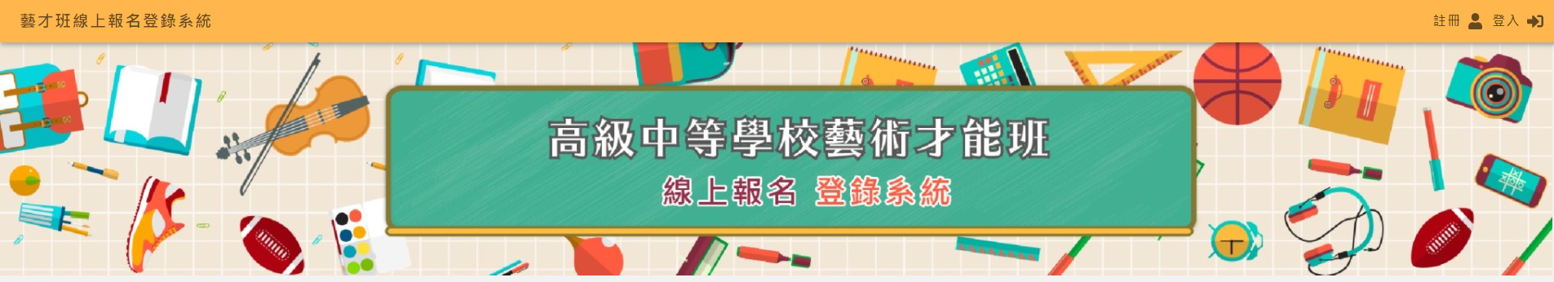
藝才班相關資訊
高級中等學校藝術才能班 線上報名登錄系統
https://art.sen.edu.tw
系統專線:049-2910960 轉 3971、3765、3785

Slide 114

05
相關資源網站
永春高中
You Can Soar High

Slide 115
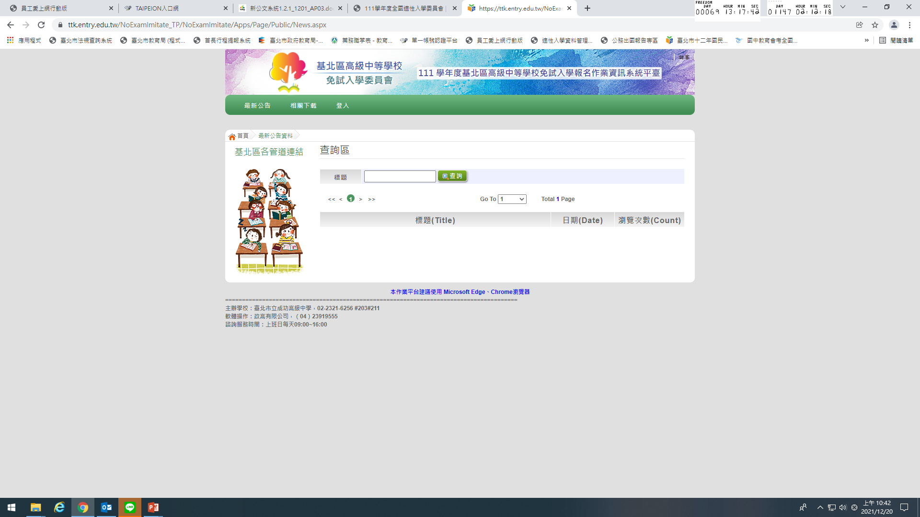
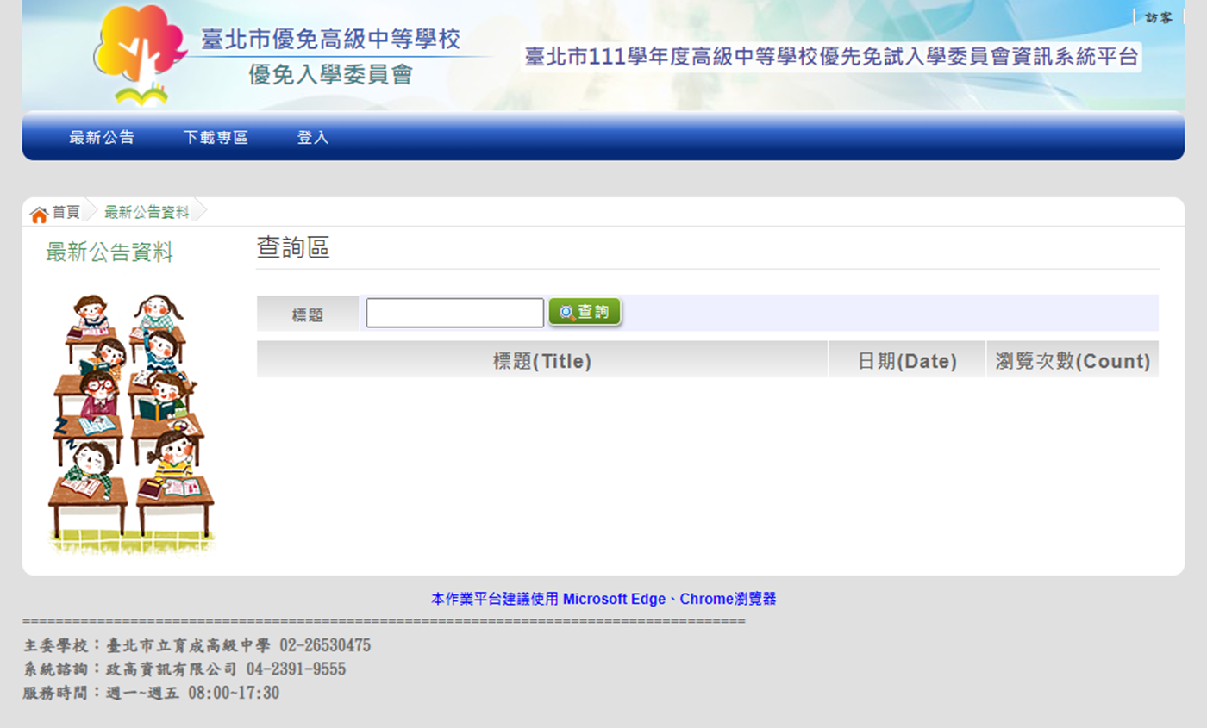
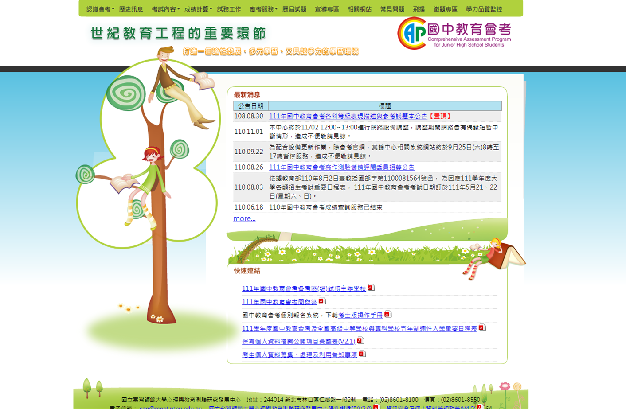
您可以在這些網站上找到需要的資訊
基北區報名作業資訊平台
臺北市優先免試入學網站
國中教育會考網站
網址：http://ttk.entry.edu.tw
111年將辦理2次模擬志願選填
網址：http://111priorefa.tp.edu.tw
網址：https://cap.rcpet.edu.tw//

Slide 116
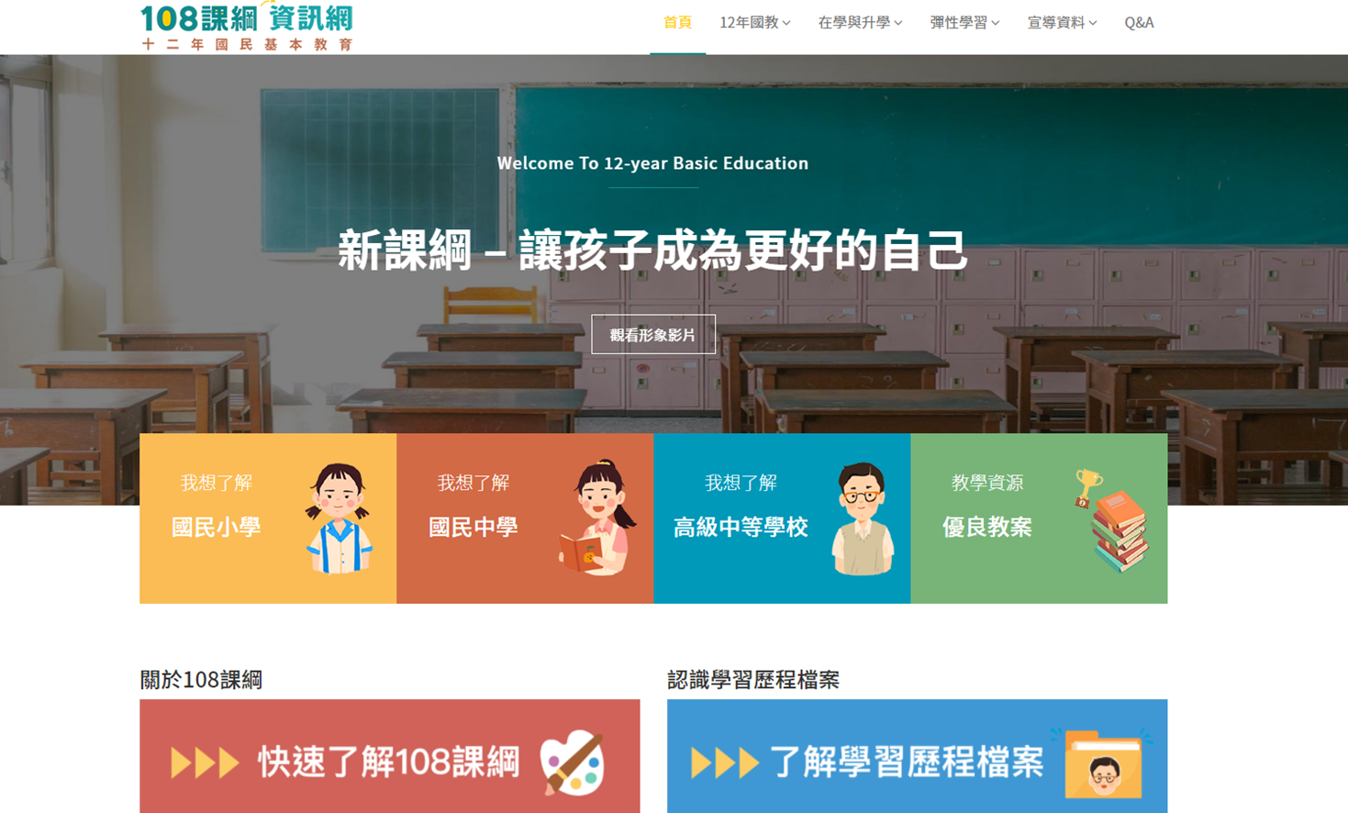
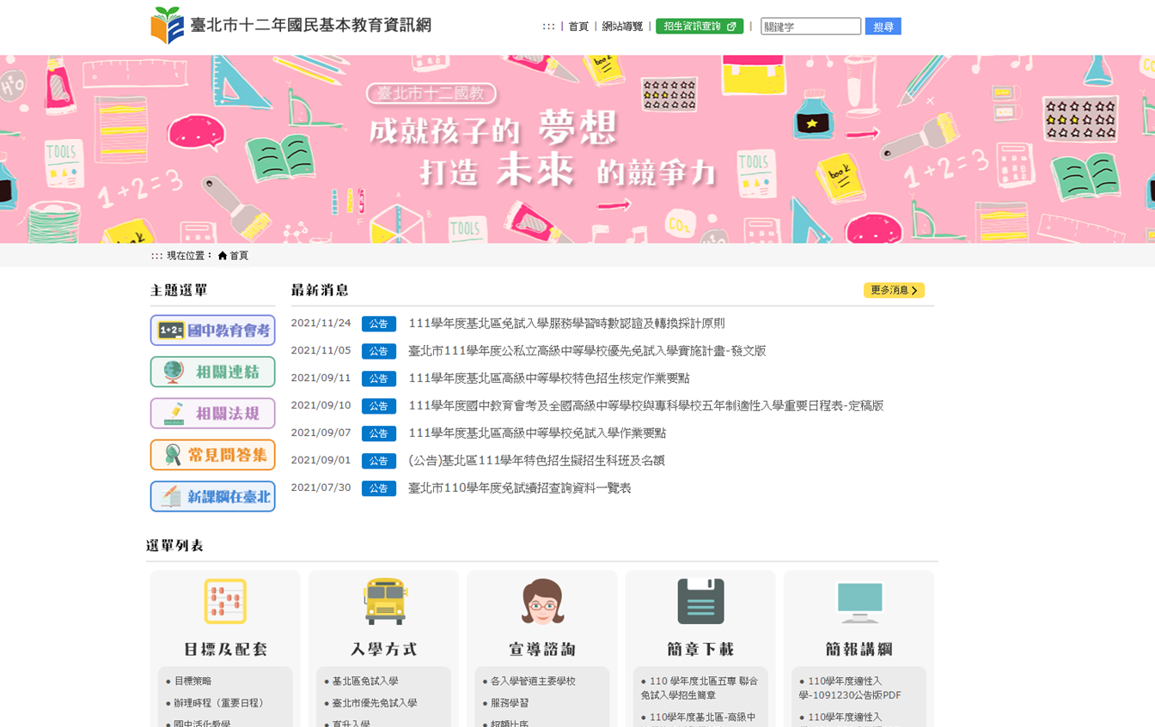

您可以在這些網站上找到需要的資訊
教育部十二年國民基本
教育資訊網
臺北市十二年國民基本
教育資訊網
國中畢業生適性入學
宣導網站
網址：http://12basic.edu.tw
網址： http://12basic.tp.edu.tw
諮詢電話：2766-8812
網址：http://adapt.k12ea.gov.tw/

Slide 117
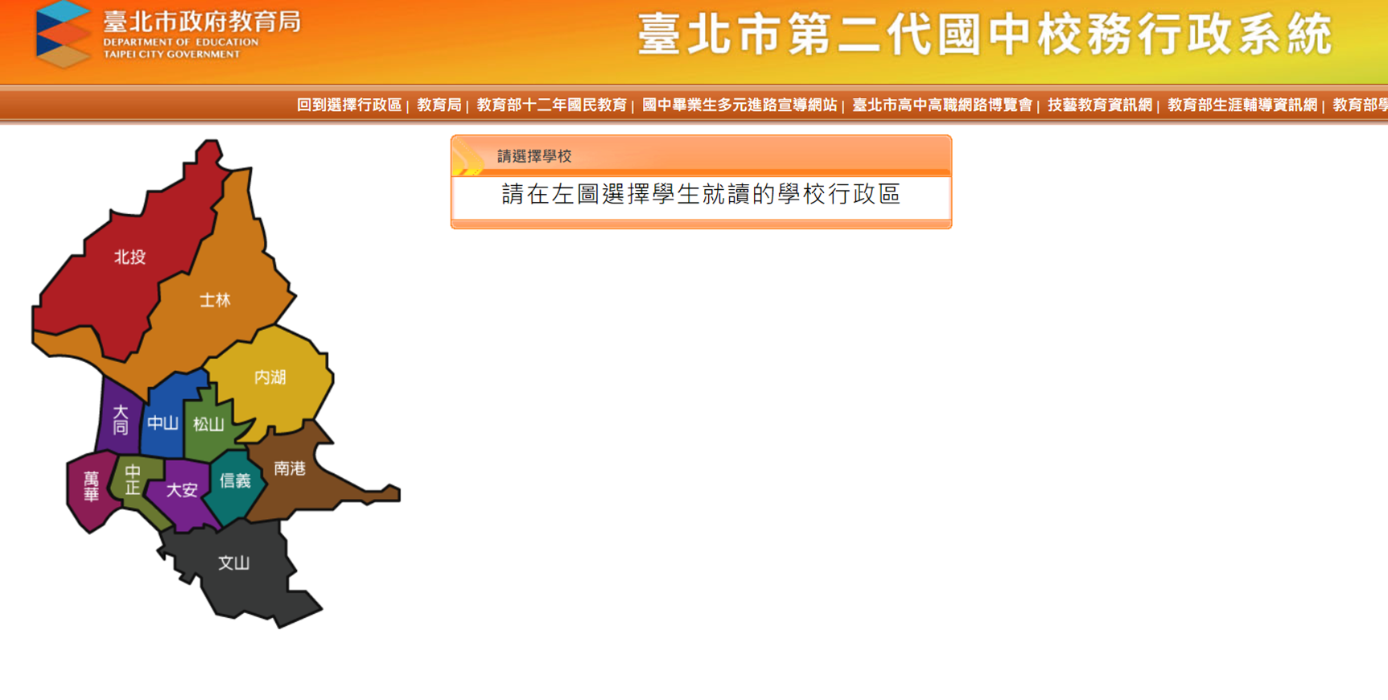
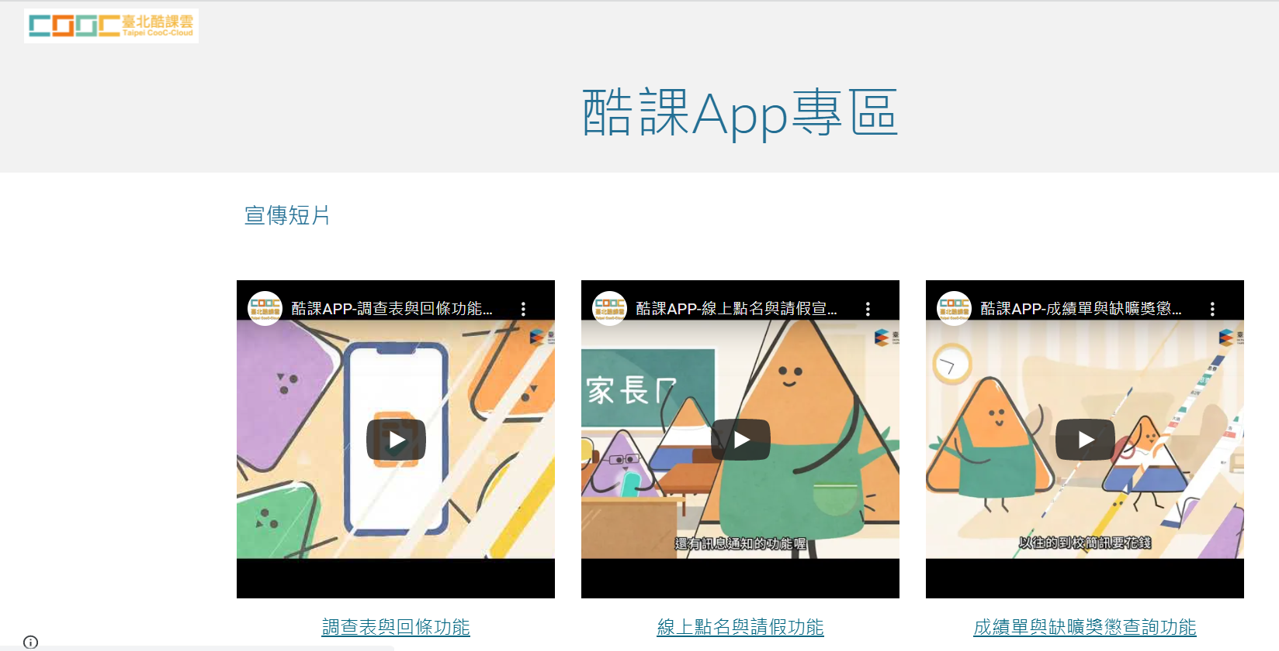
您可以在這些網站上找到需要的資訊
臺北市第二代國中校務行政系統
請親子綁定臺北市酷課APP平台
用手機就可隨時查閱孩子的學習
網址： https://school.tp.edu.tw/

Slide 118
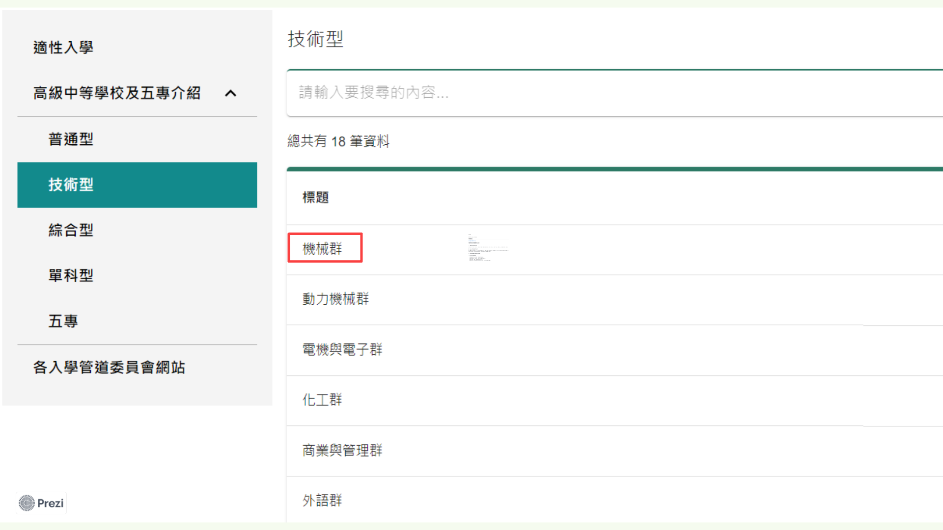


Slide 119
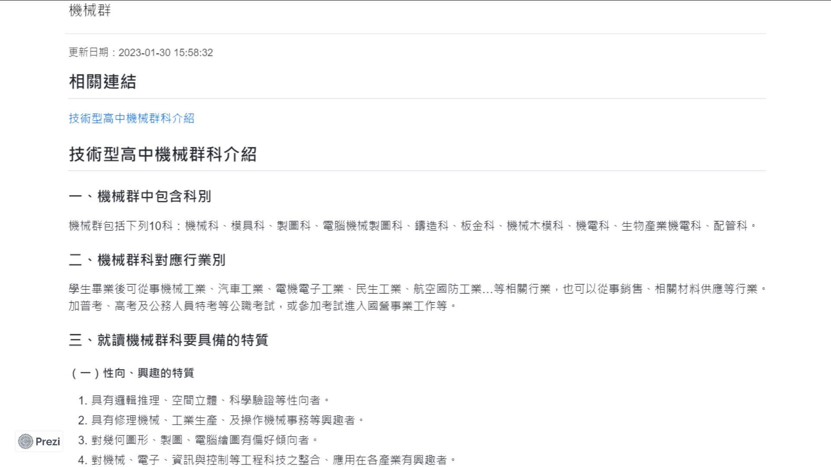

Slide 120
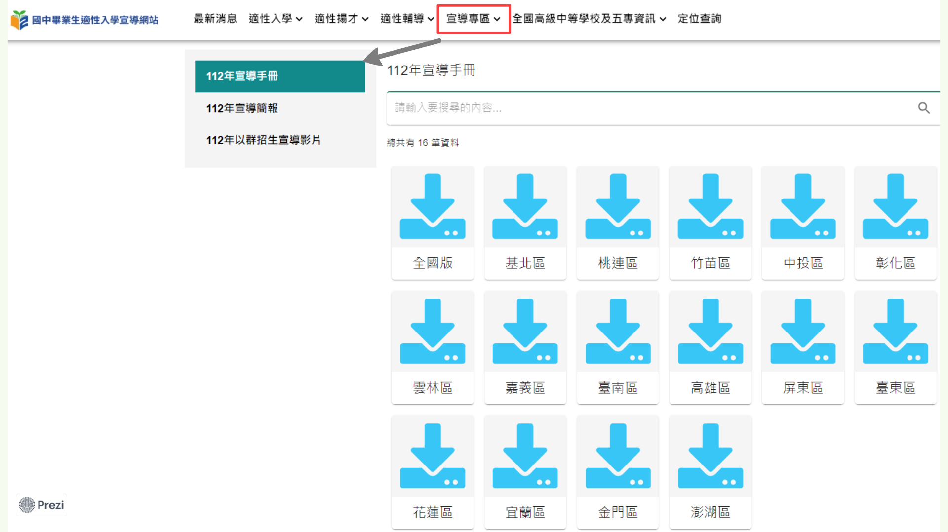

Slide 121
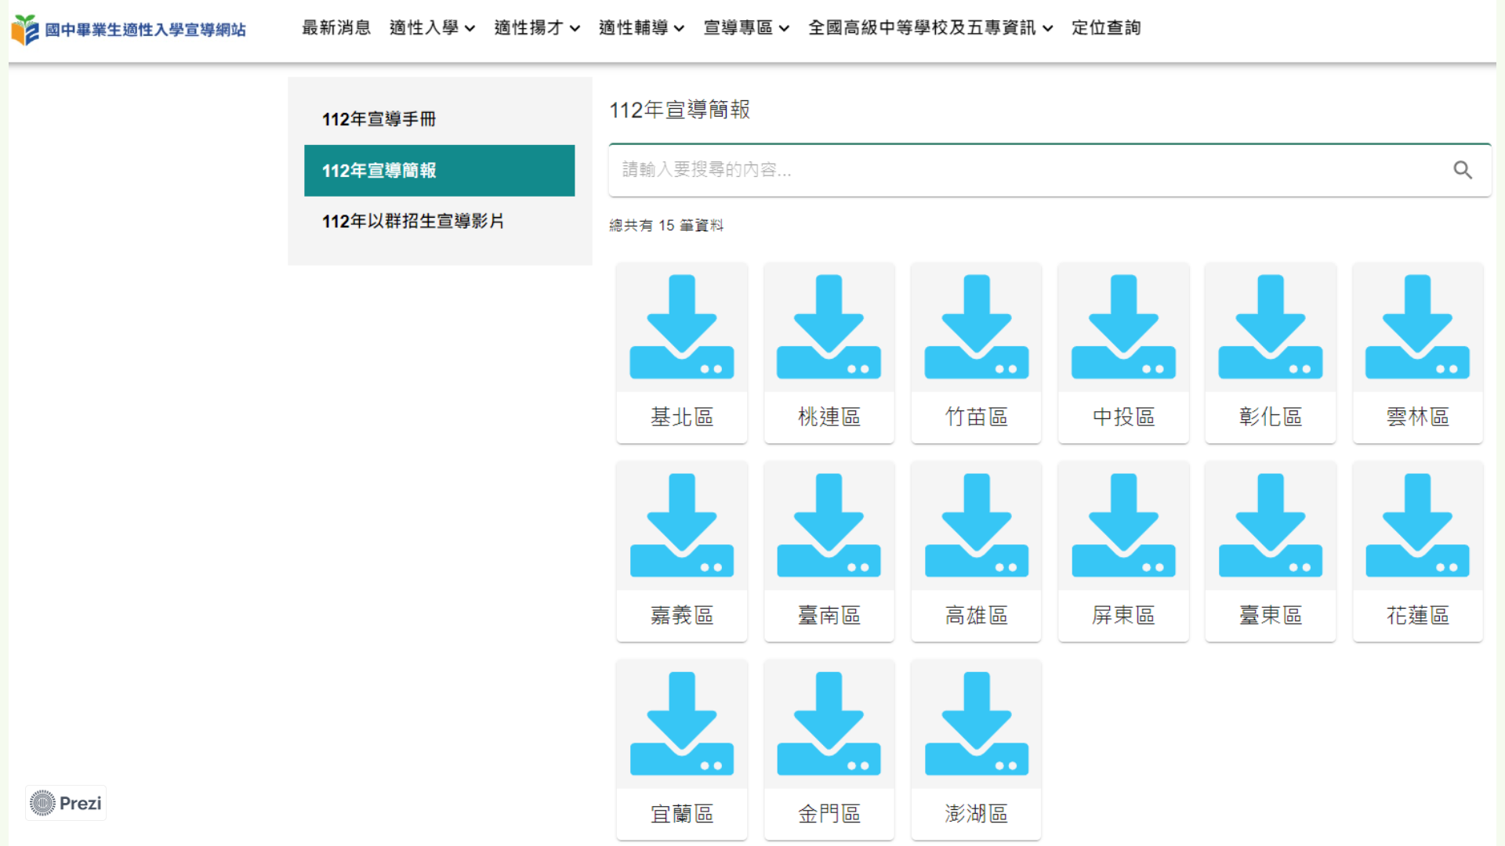

Slide 122
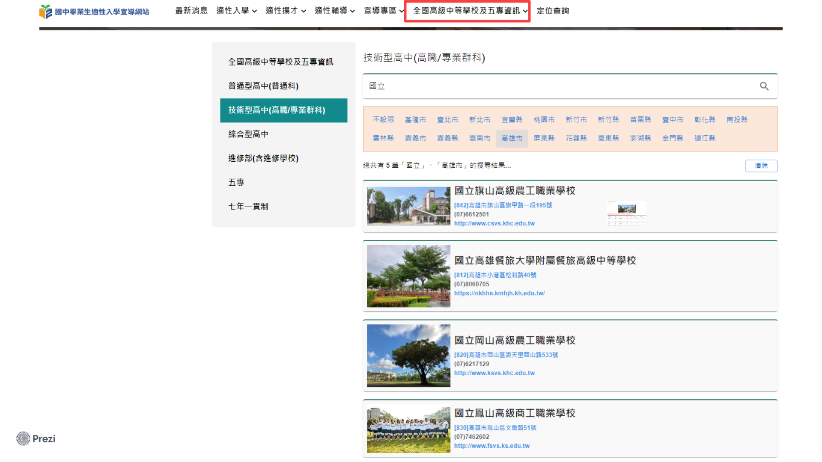

Slide 123
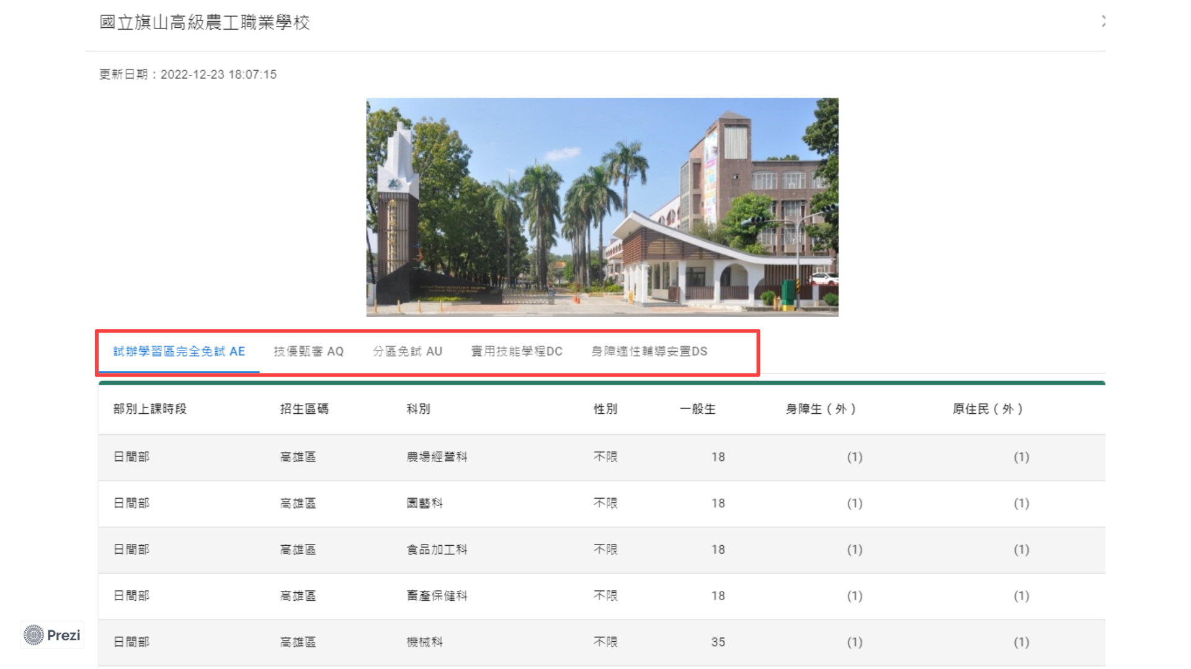

Slide 124
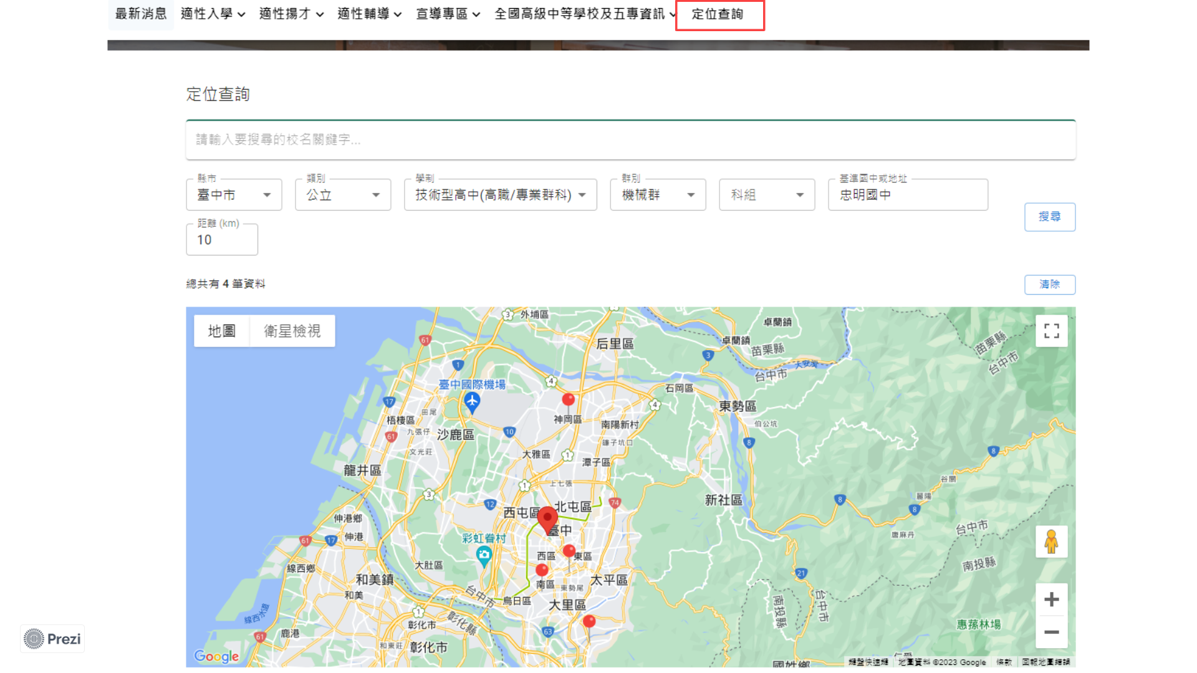

Slide 125
